Slide 1

Teollinen puurakentaminen
Opetusmateriaalia teollisen puurakentamisen koulutukseen
2022

Slide 2
Aineiston alkuperä
Aineiston käyttö
Teollisen puurakentamisen oppimateriaali on tuotettu 2021-2022 Puuinfo Oy:n johtamassa hankkeessa, jossa mukana myös:
Ammattiopisto Lappia,
TTS-Työtehoseura,
Kaakkois-Suomen ammattikorkeakoulu,
Metropolia ammattikorkeakoulu,
Jyväskylän ammattikorkeakoulu,
Tampereen yliopisto sekä
Puutuoteteollisuus ry.
Hanketta on rahoittanut ympäristöministeriö.
Aineisto on tarkoitettu käyttöön teollisen puurakentamisen koulutuksessa ja opiskelussa mahdollisimman laajasti.
Aineistolla on Nimeä-JaaSamoin (CC BY-SA) -lisenssi, joka edellyttää, että aineistoa käytettäessä tekijä mainitaan asianmukaisesti ja johdannaisteoksia saa levittää vain samalla lisenssillä kuin alkuperäistä teosta.
Alkuperäinen aineisto sekä Puuinfon mahdolliset päivitykset siihen julkaistaan aoe.fi-portaalissa sekä puuinfo.fi-sivustolla.

Slide 3
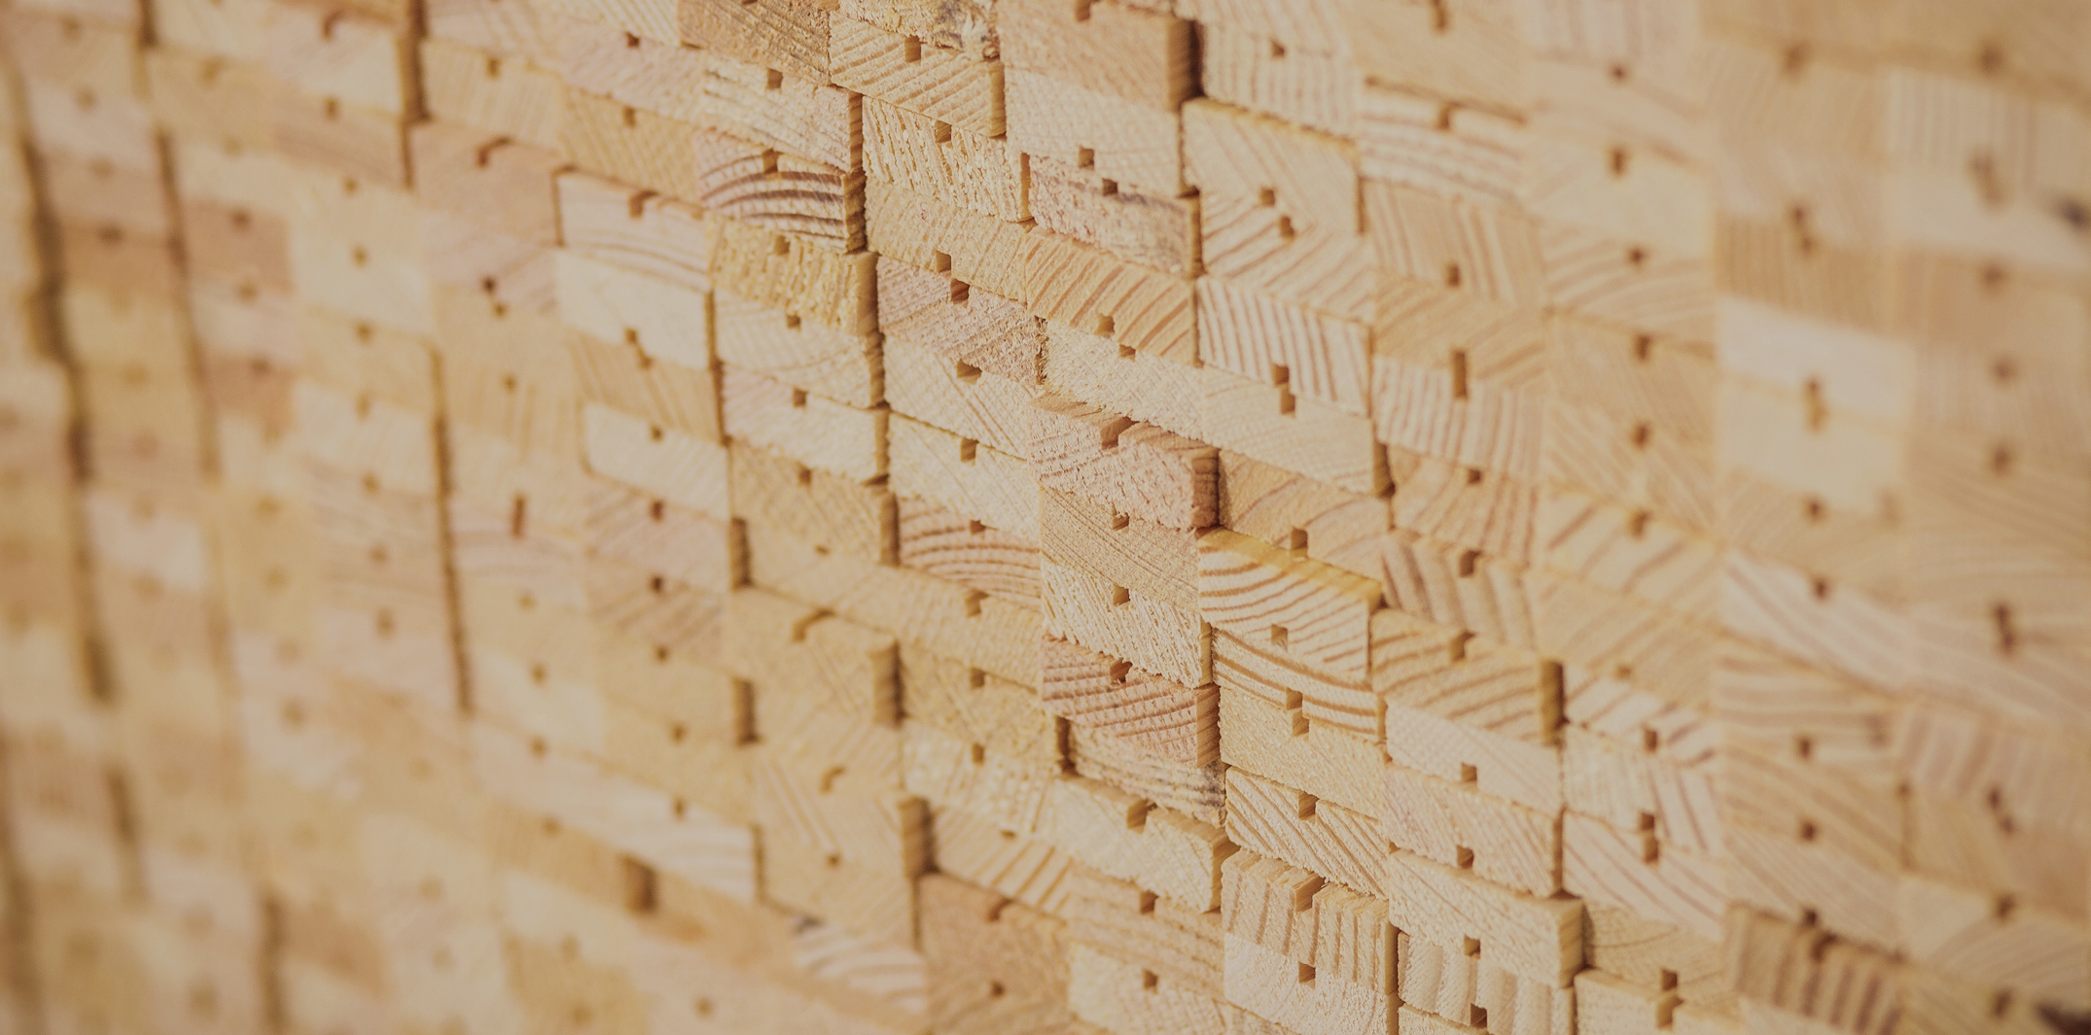
Rakennusfysiikka

Slide 4
Tekijät
Tero Lahtela, Insinööritoimisto Tero Lahtela Oy
Julkaisupäivä: 18.8.2021

Slide 5
Akustiikka

Slide 6
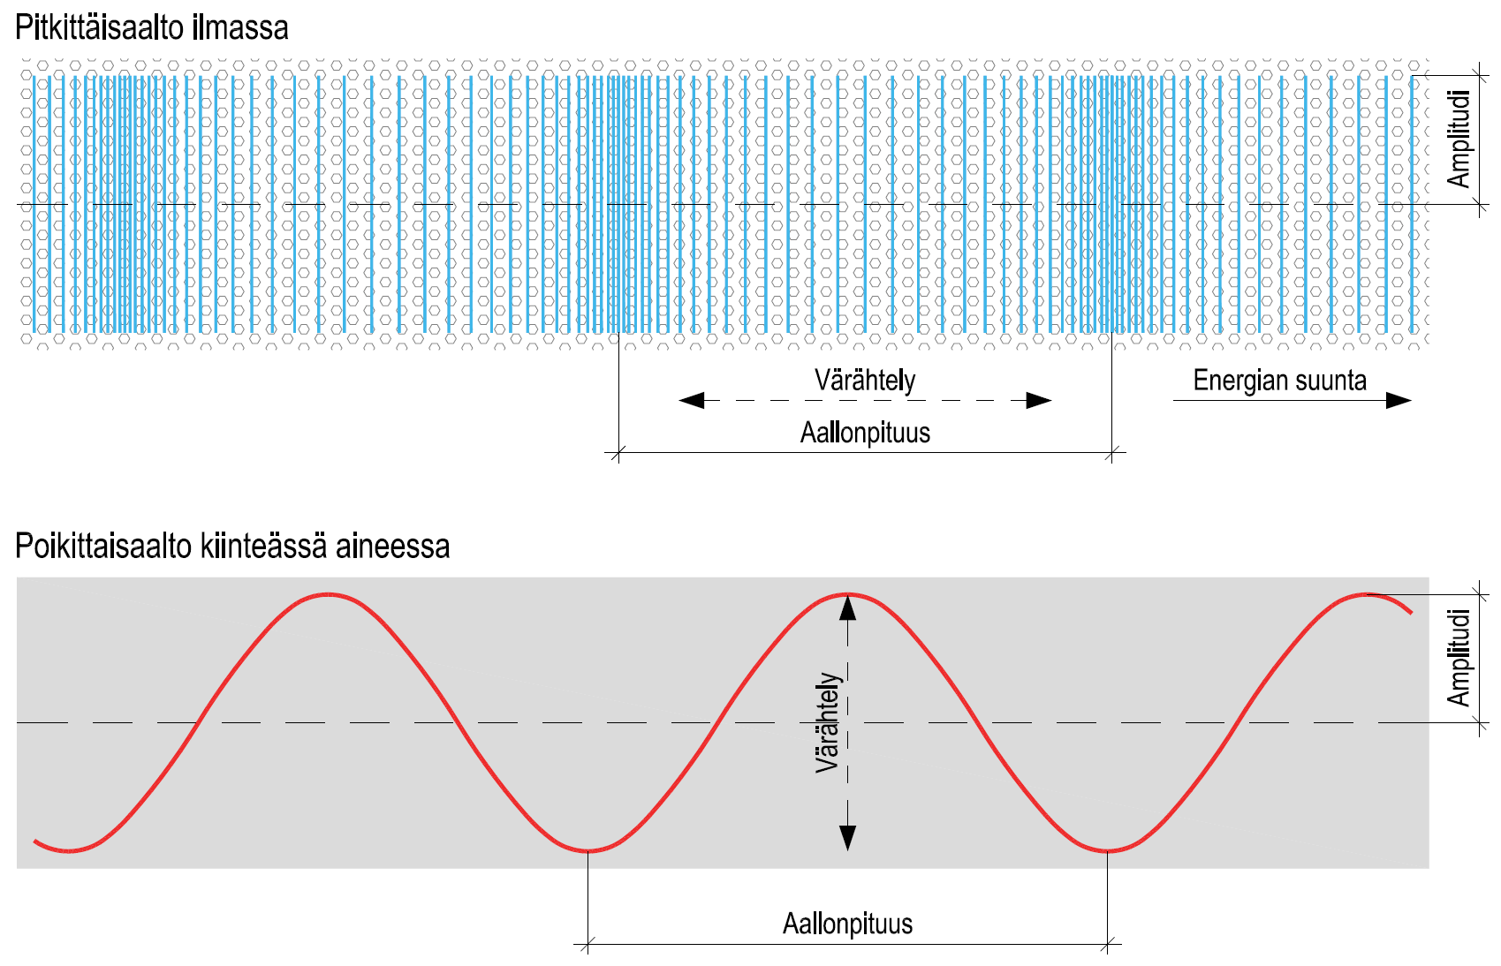
Ääni
Ääni on väliaineessa etenevää aaltoliikettä
Väliaine voi olla kaasu, neste tai kiinteä aine
Ilmassa ääni etenee pitkittäisaaltona
Kiinteässä aineessa ääni etenee sekä poikittais- että pitkittäisaaltona

Slide 7
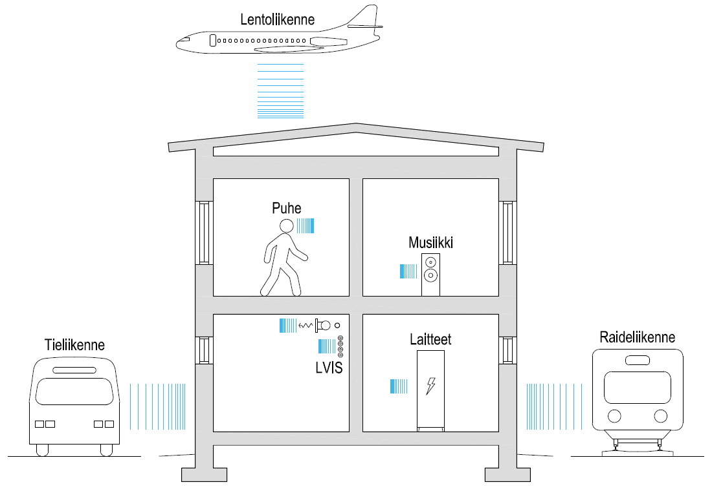
Ilmaääni
Ilmassa etenevää ääntä kutsutaan ilmaääneksi
Aistimme ilmaäänen kuulomme avulla, kun äänentaajuus on 20…20000 Hz
Voimakkaan pienitaajuisen värähtelyn aistimme myös kehollamme (tärinä)
Ilmaääniä syntyy rakennuksen sisällä ja sen ulkopuolella

Slide 8
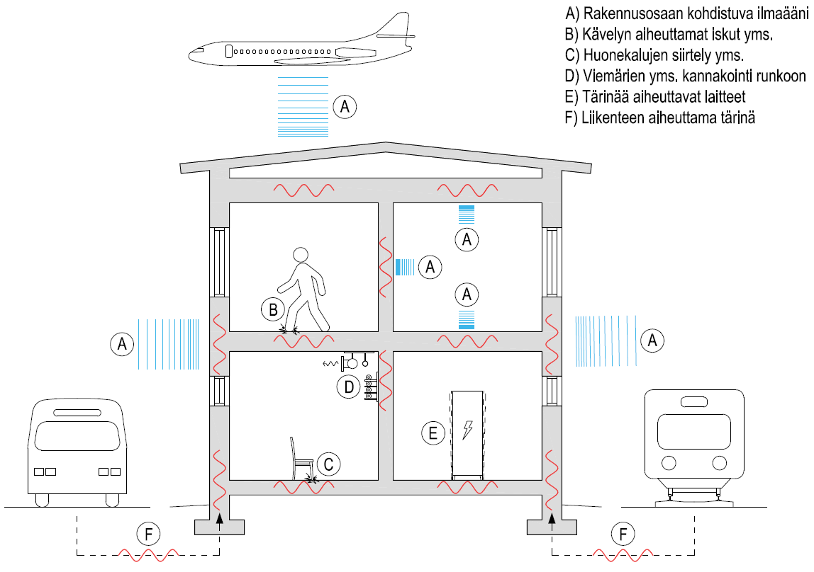
Runkoääni
Rakennuksen rungossa etenevää ääntä kutsutaan runkoääneksi
Runkoääni synnyttää ilmaääntä ja ilmaääni synnyttää runkoääntä
  Rakennusosan värähtely tuottaa rakennusosaa ympäröivään ilmaan värähtelyä, jolloin syntyy ilmaääntä
  Rakennusosaan kohdistuva ilmaääni saa rakennusosan värähtelemään, jolloin syntyy runkoääntä

Slide 9
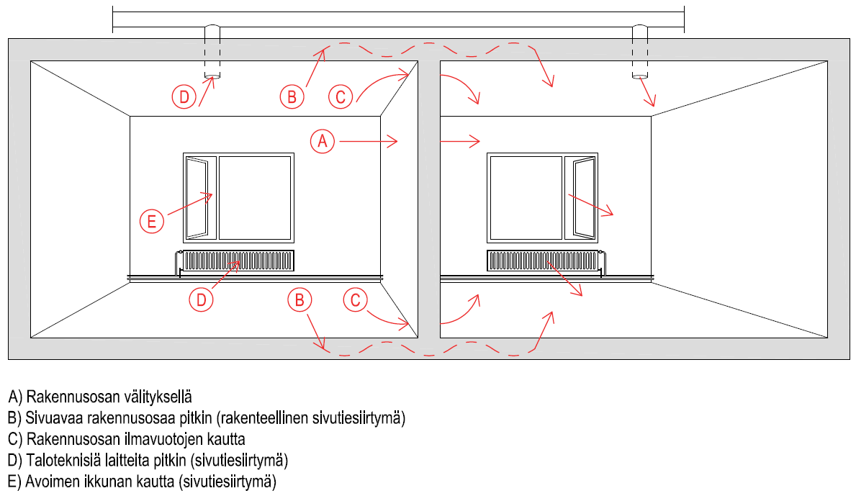
Äänen etenemisreittejä
Akustinen suunnittelu täytyy aina toteuttaa tarkastelemalla rakennusta kokonaisuutena
Kaikki äänilähteet ja äänien etenemisreitit tulee ottaa huomioon
Pelkkä rakennusosakohtainen tarkastelu ei ole riittävä
Sivutiesiirtymät saattavat heikentää tilojen välistä ääneneristävyyttä merkittävästi

Slide 10
Äänenpaine [Pa]
Äänenpaine p [Pa] on ilmanpaineen muutos staattiseen ilmanpaineeseen nähden
Mitä suurempi ilmanpaineen muutos on, sitä voimakkaampana aistimme äänen
Pienin ilmanpaineen muutos, jonka ihminen kuulee äänenä, on 0,00002 Pa (kuulokynnys)
Ihmisen kuulon kipukynnys saavutetaan ilmanpaineen muutoksella 20 Pa (kipukynnys)

Slide 11
Äänenpainetaso [dB]
Äänenpainetason L_{p} [dB] esittämiseen on kehitetty logaritminen desibeliasteikko, koska äänenpainetason esittäminen äänenpaineen p [Pa] avulla on haasteellista
Esimerkiksi kuulokynnyksen ja kipukynnyksen äänenpaineiden suhde on miljoonakertainen
Logaritminen desibeliasteikko helpottaa käytännössä myös äänenpainetason hahmottamista
  Esimerkiksi lukuarvona 60 dB kertoo äänenvoimakkuudesta enemmän kuin 0,02 Pa

Slide 12
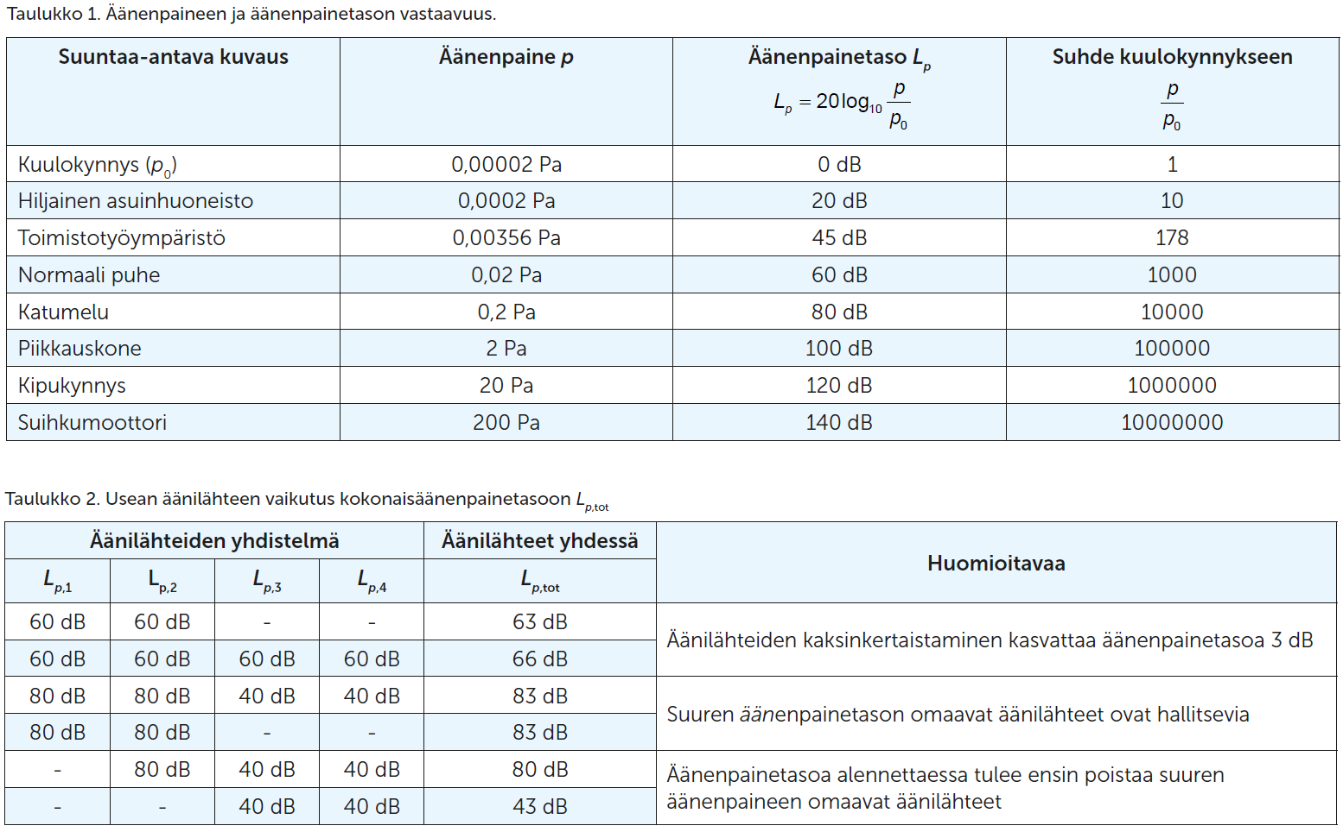
Äänenpaineen ja äänenpainetason yhteys

Slide 13
Usean äänilähteen vaikutus

Slide 14
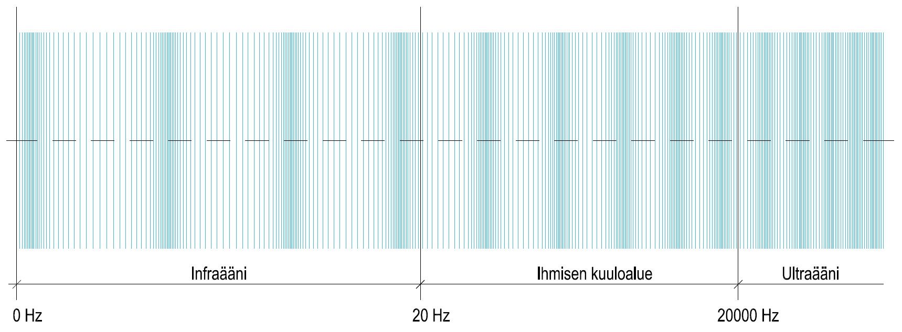
Äänentaajuus [Hz]
Ääniaallon värähtelyiden määrä sekunnissa
Mitä suurempi äänentaajuus on, sitä korkeampana kuulemme äänen
Äänentaajuudesta riippuvia ilmiöitä
  Äänilähteen tuottama äänenpainetaso
  Rakennusosan akustinen toiminta
  Rakennusosan ääneneristyskyky

Slide 15
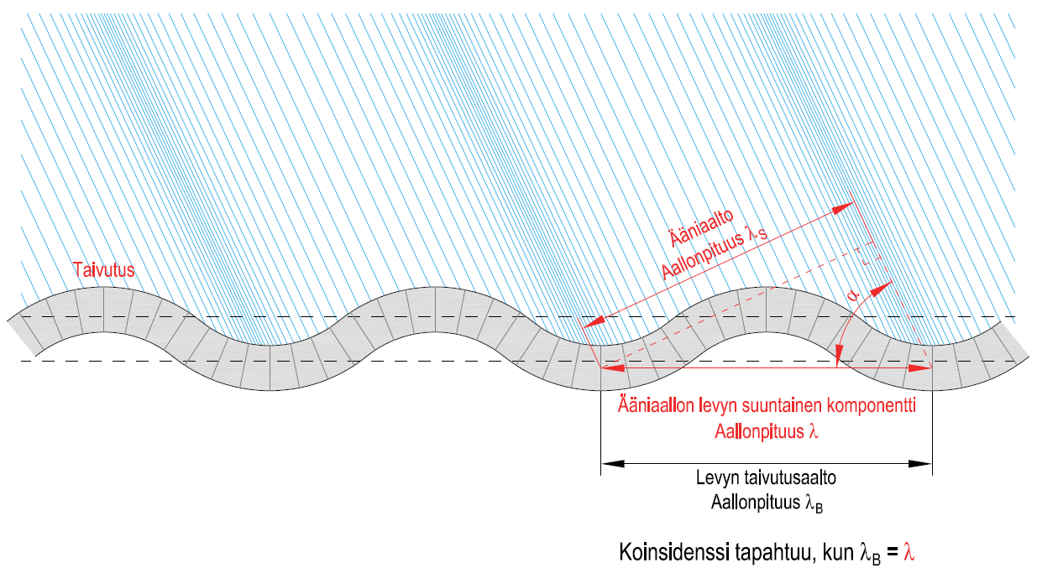
Koinsidenssi-ilmiö
Levyn pintaan tietyssä kulmassa osuvan ääniaaltorintaman aiheuttama värähtely levyssä on aallonpituudeltaan samanlainen kuin ääniaaltorintaman levyn suuntaisen komponentin aallonpituus
Levyyn osuva ääniaaltorintama ja levyn taivutusaalto ovat samassa vaiheessa, jolloin ääniaallot ”lävistävät” levyn

Slide 16
Koinsidenssin rajataajuus f_{c}
Koinsidenssin rajataajuudella rakennusosan ilmaääneneristävyys heikkenee merkittävästi
Koinsidenssin rajataajuuteen vaikuttavat levyn
  Paksuus
  Tiheys
  Poissonin luku
  Kimmomoduuli
Ristiinlaminoiduissa puulevyissä (esim. vaneri, LVL, CLT) tason eri suunnissa erilaiset koinsidenssin rajataajuudet (taivutusjäykkyys)
Koinsidenssi-ilmiö erityisesti puulevyjen haasteena

Slide 17
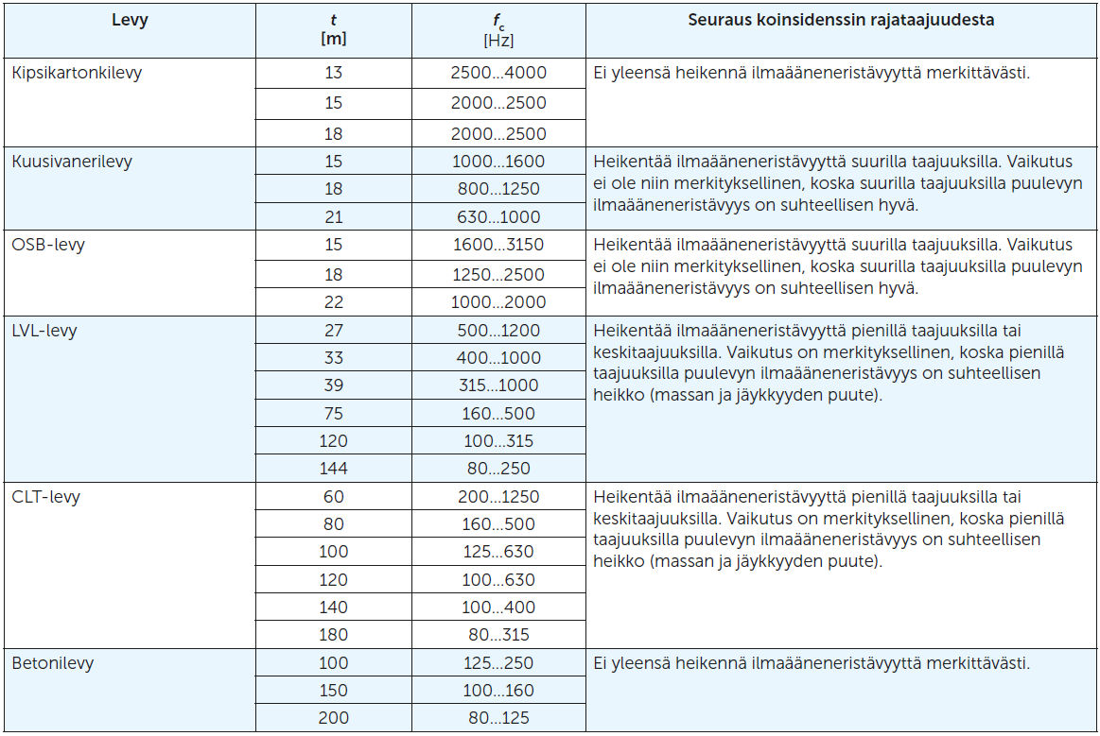
Suuntaa-antavia koinsidenssin rajataajuuksia

Slide 18
Ominaistaajuus f
Ominaistaajuudella värähtely on voimakkainta
Alimman ominaistaajuuden yläpuolella muita ominaistaajuuksia
Jokaisella ominaistaajuudella on ominaisvärähtelymuoto
Ominaistaajuus on riippuvainen rakennusosan, rakennusosakokonaisuuden tms. systeemin
  Massasta
  Jäykkyydestä
  Mitoista

Slide 19
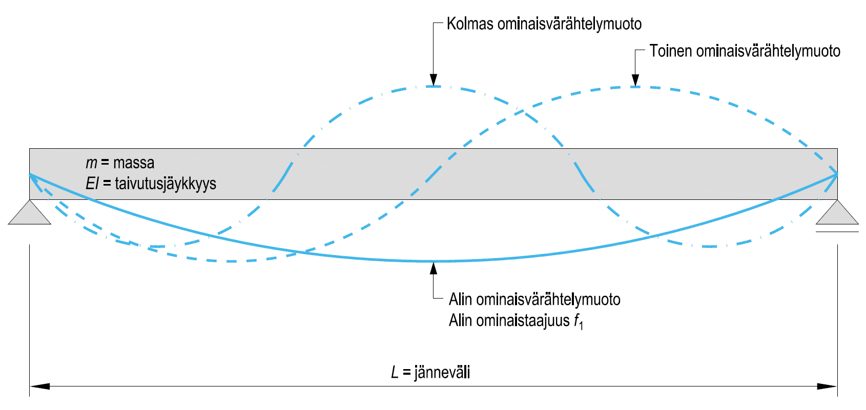
Rakennusosan ominaisvärähtelymuotoja

Slide 20
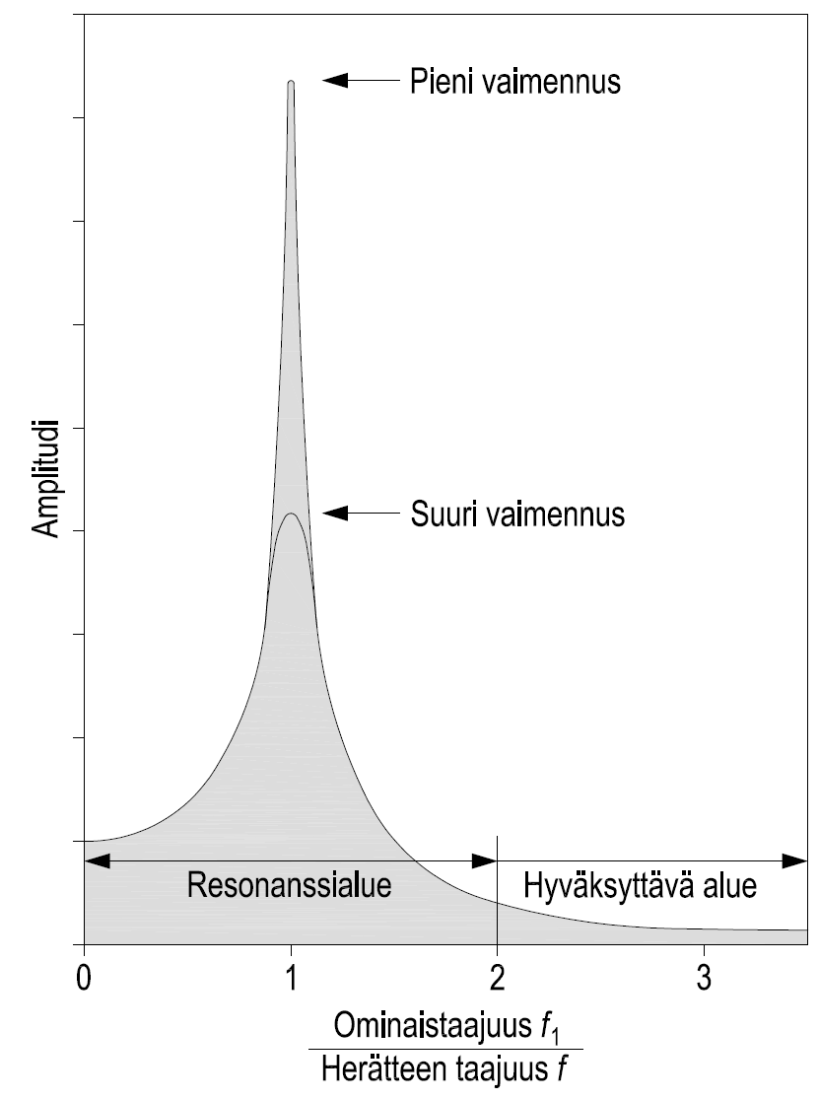
Resonanssi-ilmiö
Resonanssi syntyy, kun ulkopuolisen herätteen taajuus vastaa ominaistaajuutta
Ääneneristävyys heikkenee resonanssialueella, mutta kasvaa tehokkaasti resonanssialueen yläpuolella
Ääntä eristävän rakennusosan alin ominaistaajuus tulee olla mahdollisimman pieni, jotta rakennusosa eristää ääntä tehokkaasti taajuus-alueella 100…3150 Hz

Slide 21
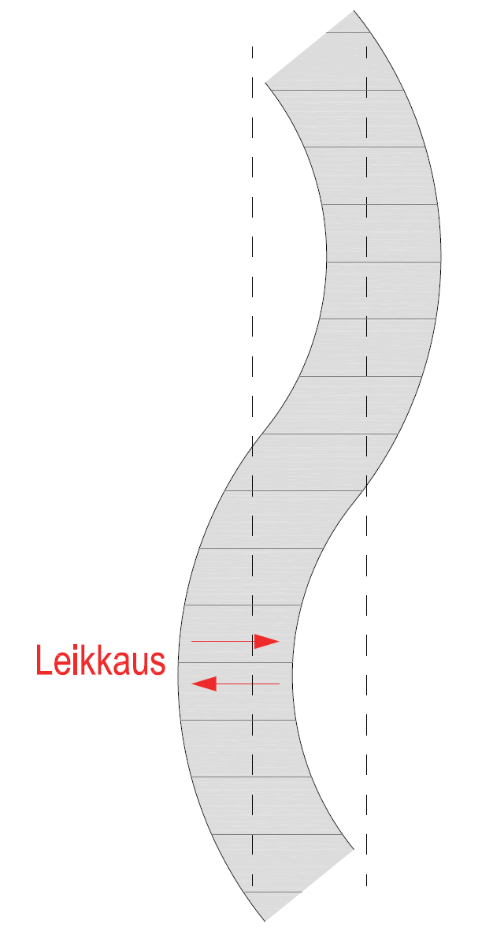
Leikkausaaltojen rajataajuus f_{h}
Taivutusaaltojen lisäksi levyssä esiintyy leikkausaaltoja
Leikkausaalto heikentää ilmaääneneristävyyden kasvua leikkausaallon rajataajuuden yläpuolella
Merkityksellinen paksuilla levyillä suurien taajuuksien yhteydessä
  Betonirakenteet
  Massiivipuulevyrakenteet

Slide 22
Ilmaääneneristävyys
Ilmaääneneristyksen tarkoitus on vähentää ilmassa siirtyvän äänen kulkeutumista ääntä eristävän rakennusosan toiselle puolella
Rakennusosan ilmaääneneristävyys ilmoitetaan ilmaääneneristysluvulla R_{w}
Tilojen välinen ilmaääneneristävyys ilmoitetaan äänitasoeroluvulla D_{nT,w}
  Huomioi sivutiesiirtymät
  Ääntä eristävän rakennusosan pinta-alan
  Tilan jälkikaiunta-ajan ja tilan koon
Rakennusosan ilmatiiviydellä suuri merkitys ilmaääneneristävyyteen
Sivutiesiirtymillä suuri merkitys ilmaääneneristävyyteen

Slide 23
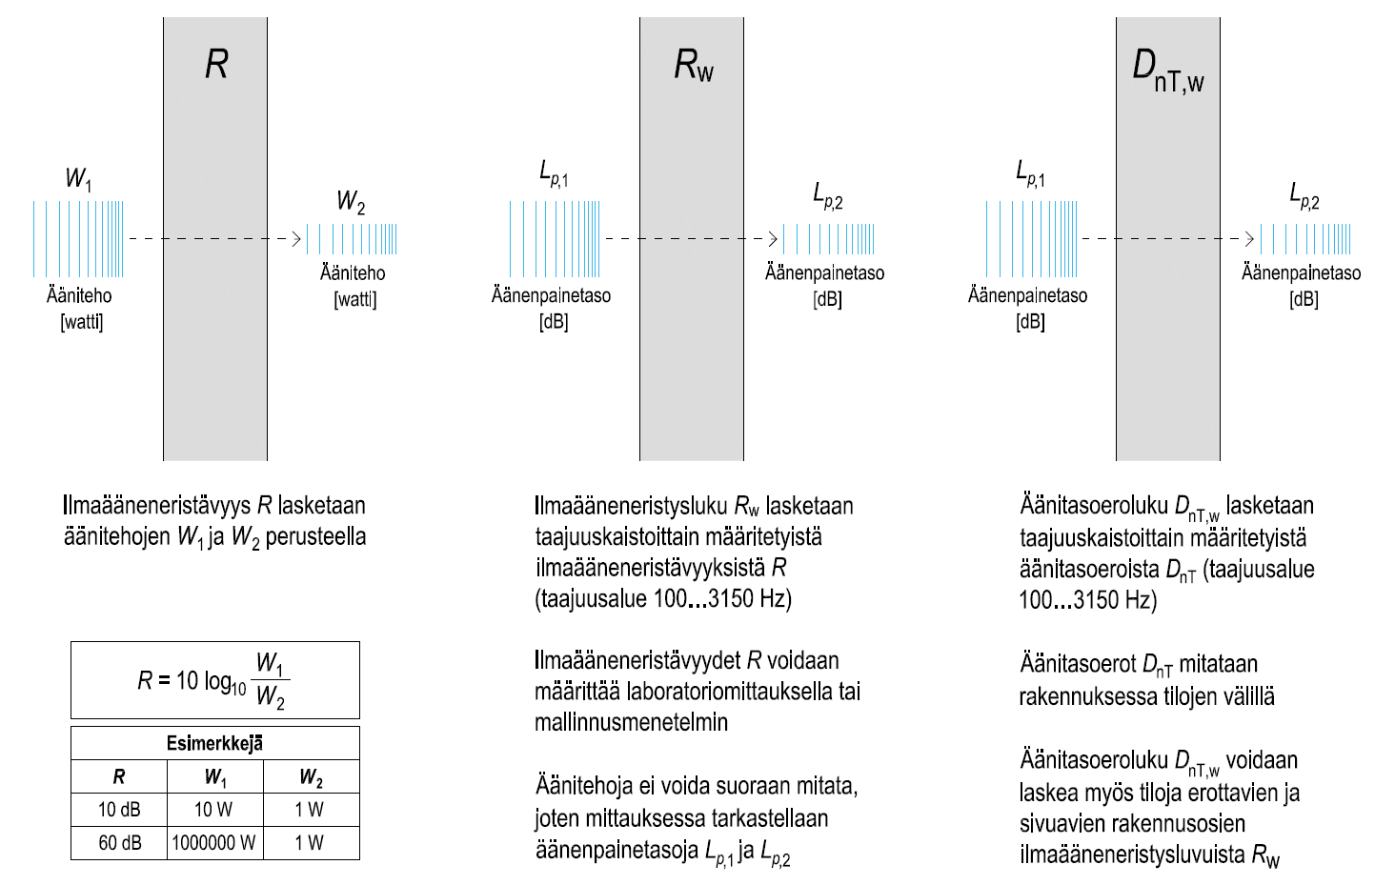
Ilmaääneneristävyyden määrittäminen

Slide 24
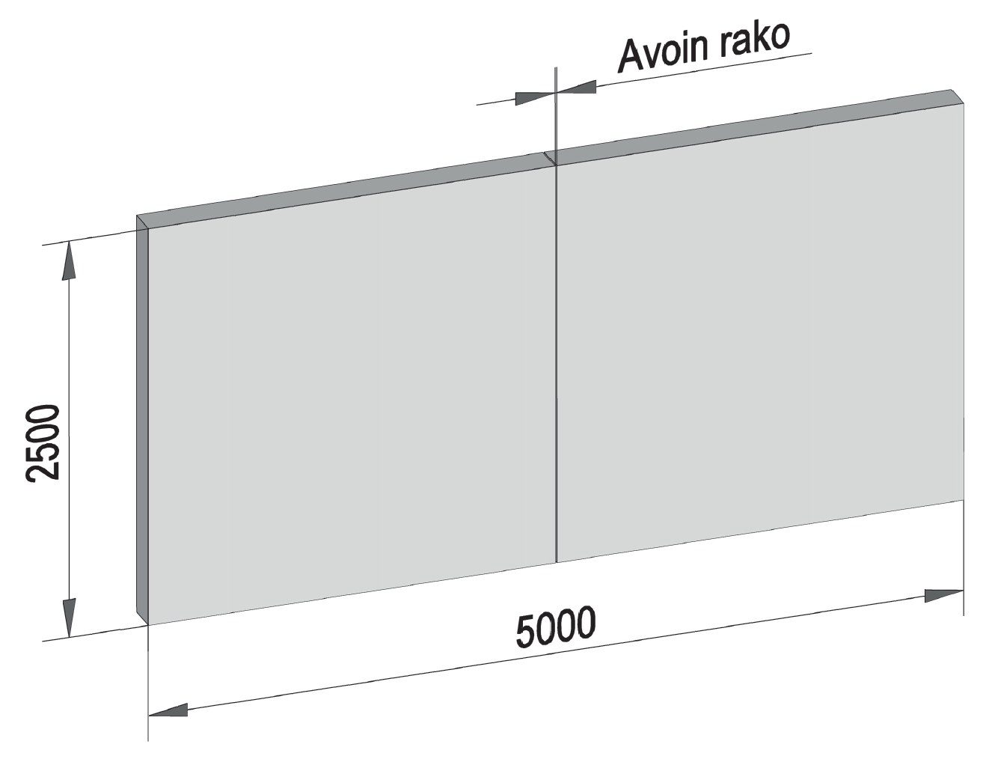
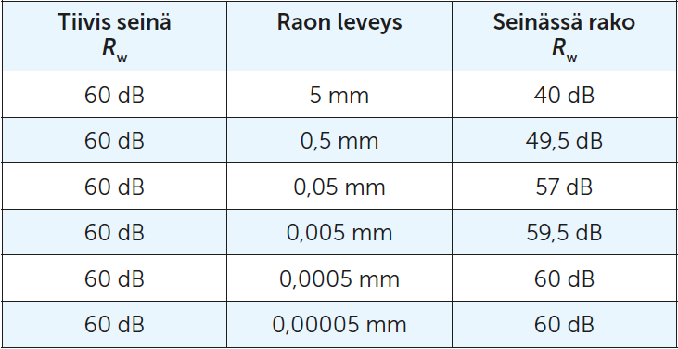
Rakennusosan ilmatiiviys
Rakennusosan ilmatiiviys on ilmaääneneristävyyden perusedellytys, koska ääni kulkee ilman välityksellä
Rakennusosassa olevalla avoimella raolla on jonkin verran ääneneristävyyttä, mutta käytännössä siihen kohdistuvan äänen voidaan olettaa kulkevan raon kautta tilasta toiseen

Slide 25
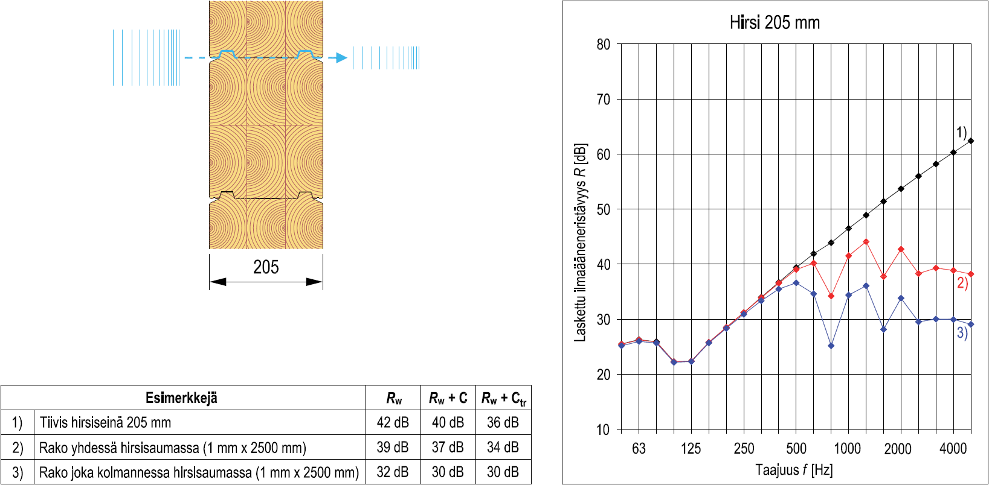
Rakennusosan ilmatiiviys
Ilmavuodot näkyvät mittauskäyrässä suurilla taajuuksilla

Slide 26
Ilmaääneneristävyyden mittaaminen
Laboratoriomittauksella voidaan tutkia pelkän rakennusosan ilmaääneneristävyyttä
Kenttämittauksella voidaan tutkia rakennusosia sekä näiden liittymien ja liitoselimien vaikutusta ilmaääneneristävyyteen
Kenttämittaus voidaan toteuttaa
  Todellisessa rakennuksessa
  Todellisilla rakenteilla toteutetussa koerakennuksessa
Äänilähteenä käytetään tavallisesti ympärisäteilevä pallokaiutinta
Kaiuttimen tuottaman kohinan äänenpainetaso (90…100 dB) on suunnilleen samanlaista taajuuskaistoittain alueella 100…3150 Hz

Slide 27
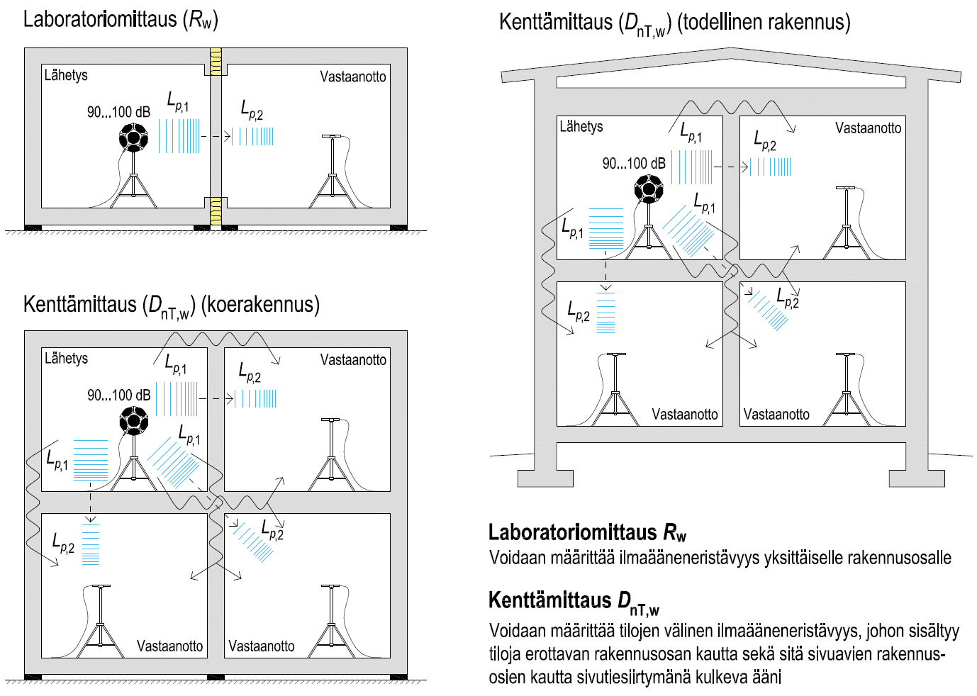
Ilmaääneneristävyyden mittaaminen

Slide 28
Ilmaääneneristävyyden mittaustulos
Tilojen välinen standardisoitu äänitasoeroluku D_{nT,w} lasketaan taajuuskaistoittain mitatuista äänitasoeroista D_{nT} (mittausalue 100…3150 Hz) käyttäen standardin ISO-717-1 mukaista vertailukäyrämenetelmää
Standardisoitu äänitasoeroluku D_{nT,w} luetaan vertailukäyrältä 500 Hz:n kohdalta (mitä suurempi lukuarvo, sitä parempi ilmaääneneristävyys)
Vertailukäyrän paikka määritetään siirtämällä sitä 1 dB:n pykälin siten, että vertailukäyrän arvojen ja sen alapuolelle jäävien mitattujen arvojen poikkeamien summa on enintään 32 dB

Slide 29
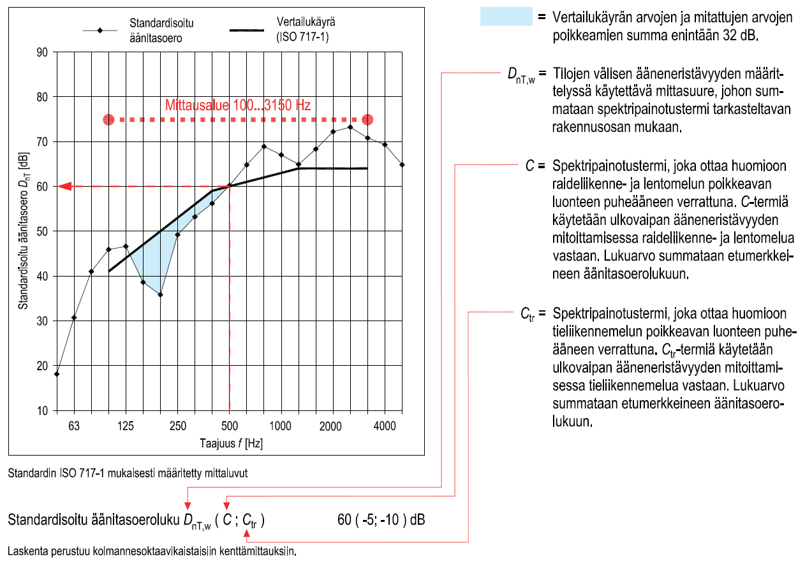
Ilmaääneneristävyyden mittaustulos

Slide 30
Askelääneneristävyys
Askelääneneristyksen tarkoitus on vähentää välipohjaan kohdistuvien iskujen tuottamaa äänenpainetasoa välipohjan alapuolelle ja sen viereisissä tiloissa
Tilojen välinen askelääneneristävyys ilmoitetaan askeläänitasoluvulla L’_{nT,w}
  Huomioi sivutiesiirtymät
Rakennusosan ilmatiiviydellä suuri merkitys askelääneneristävyyteen
Sivutiesiirtymillä suuri merkitys askelääneneristävyyteen

Slide 31
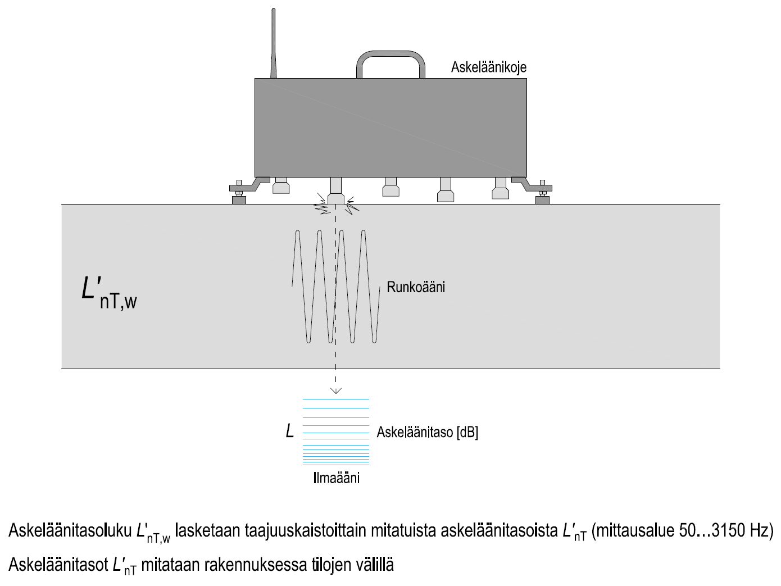
Askelääneneristävyyden määrittäminen
Askelääneneristävyydessä tarkastellaan askeläänitasoa L, joka syntyy yleensä alapuoliseen tilaan välipohjan päällä olevasta askeläänikojeesta
Askeläänikojeen tuottamat iskut eivät kuvaa kävelyä välipohjan päällä, vaan tarkoituksena on tuottaa välipohjaan jatkuvia samankaltaisia iskuja, jotta niiden tuottamat askeläänitasot voidaan mitata toisesta tilasta

Slide 32
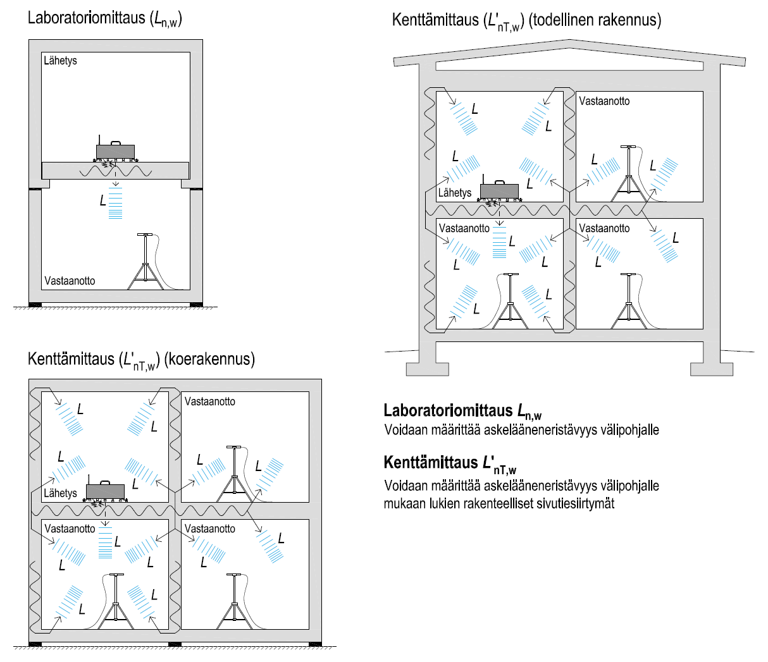
Askelääneneristävyyden mittaaminen

Slide 33
Askelääneneristävyyden mittaustulos
Tilojen välinen standardisoitu askeläänitasoluku L’_{nT,w} lasketaan taajuuskaistoittain mitatuista askeläänitasoista L’_{nT} (mittausalue 50…3150 Hz) käyttäen standardin ISO-717-2 mukaista vertailukäyrämenetelmää
Standardisoitu askeläänitasoluku L’_{nT,w} luetaan vertailukäyrältä 500 Hz:n kohdalta (mitä pienempi lukuarvo, sitä parempi askelääneneristävyys)
Vertailukäyrän paikka määritetään siirtämällä sitä 1 dB:n pykälin siten, että vertailukäyrän arvojen ja sen yläpuolelle jäävien mitattujen arvojen poikkeamien summa on enintään 32 dB
Askeläänitasolukuun tulee määräysten mukaan sisällyttää myös spektripainotustermi C_{l,50-2500}, joka ottaa huomioon alle 100 Hz:n taajuuksia

Slide 34
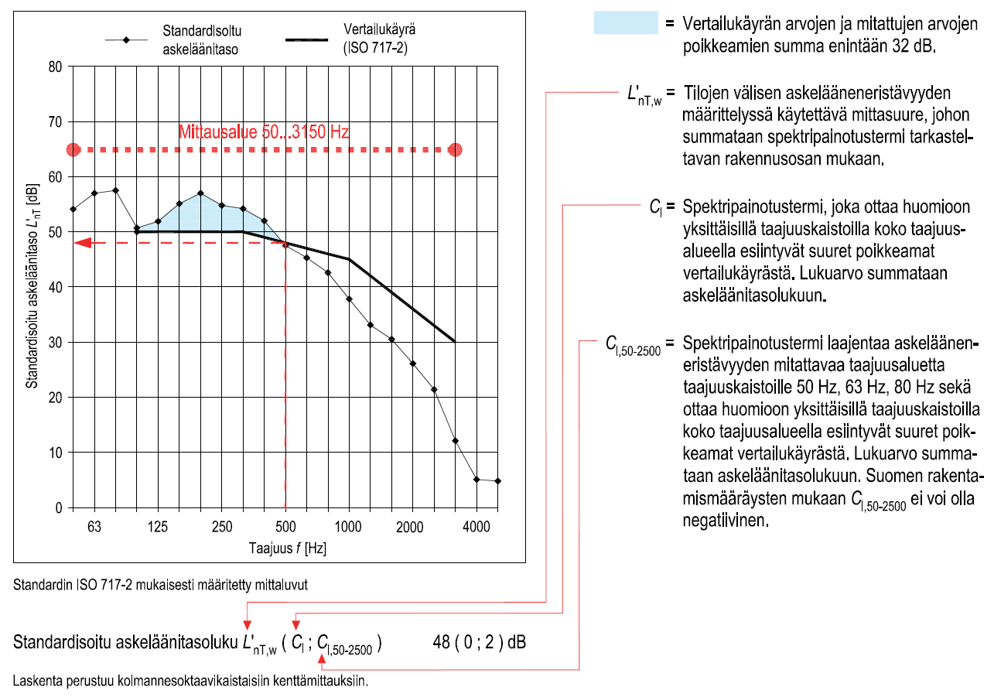
Askelääneneristävyyden mittaustulos

Slide 35
Akustisesti yksinkertainen rakenne
Rakenne on yksinkertainen, kun se on kauttaaltaan samaa materiaalia tai kun eri materiaalikerrokset ovat niin kiinteässä yhteydessä toisiinsa, että ne värähtelevät yhtenä kokonaisuutena
Ilmaääneneristävyyden suunnittelussa merkityksellisiä tekijöitä ovat
  Massa
  Jäykkyys
  Ilmatiiviys
  Rakenteellisten sivutiesiirtymien vaikutus
Askelääneneristävyyden suunnittelussa edellisten lisäksi merkityksellinen tekijä on myös pintarakenteen joustavuus (esim. lattiapinnoite)

Slide 36
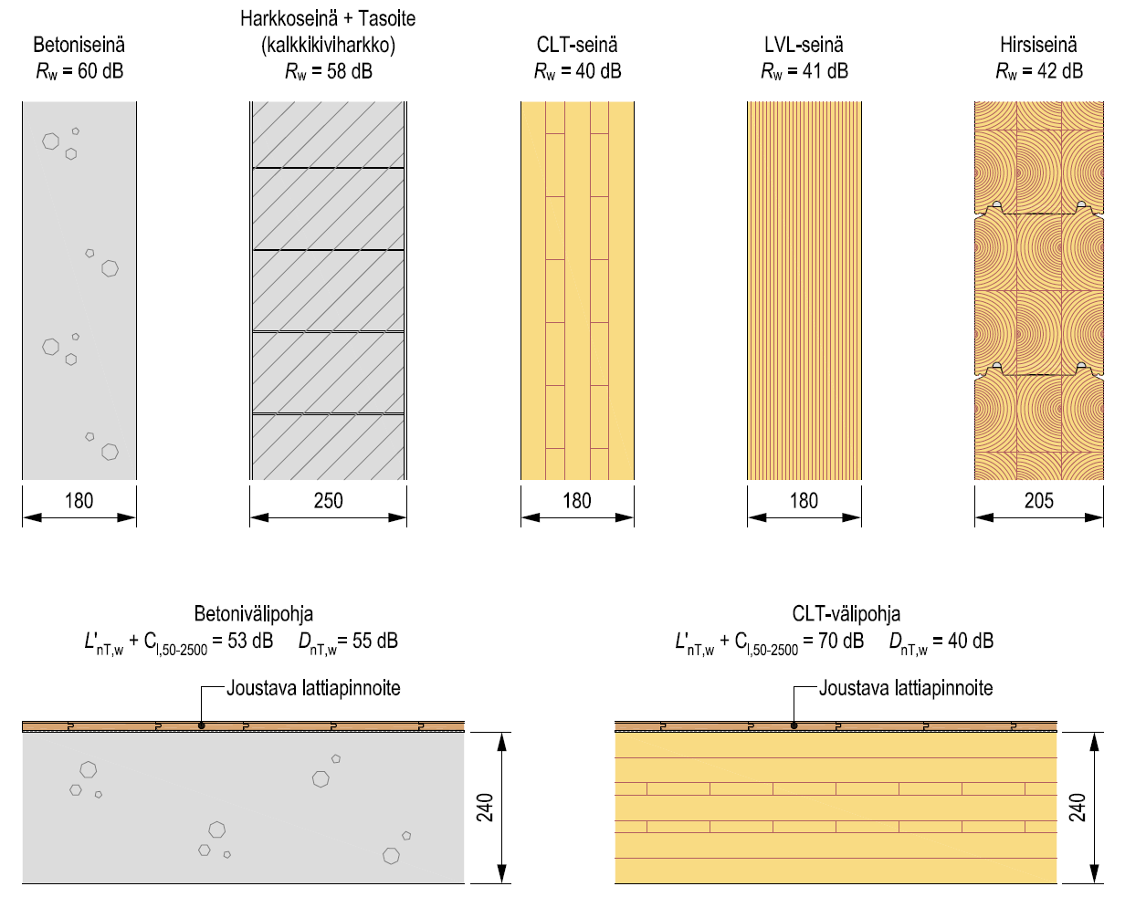
Akustisesti yksinkertaisia rakenteita

Slide 37
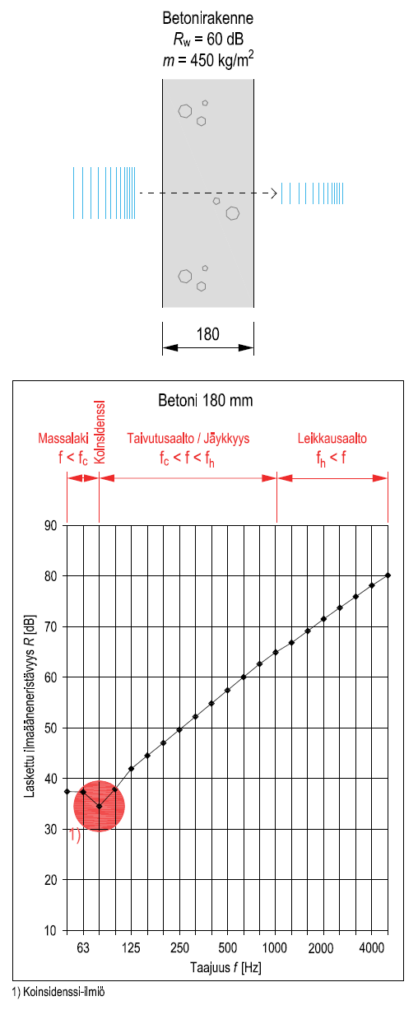
Yksinkertaisen rakenteen ilmaääneneristävyys
Ilmatiiviin yksinkertaisen rakenteen ilmaääneneristävyys perustuu pääasiassa massaan ja jäykkyyteen
Massalain mukaan rakenteen ilmaääneneristävyys kasvaa noin 6 dB, kun
  Rakenteen massa kaksinkertaistuu
  Tarkasteltava äänentaajuus kaksinkertaistuu
Ilmaääneneristävyys kasvaa koinsidenssin rajataajuuden yläpuolella hyvin tehokkaasti leikkausaaltoalueelle saakka

Slide 38
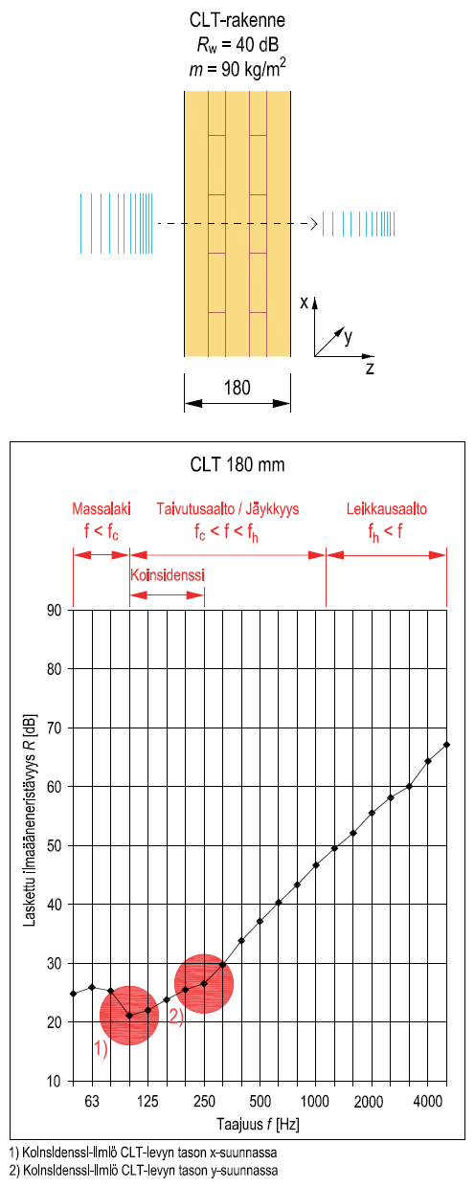
Yksinkertaisen rakenteen ilmaääneneristävyys
Massiivisen puurakenteen tulisi olla lähes 600 mm paksu, jotta saavutettaisiin sama ilmaääneneristävyys kuin 180 mm paksulla betonirakenteella
Koinsidenssi-ilmiö heikentää ilmaääneneristävyyttä merkittävästi, kun rakenne on kevyt (myös betonirakenne m < 300 kg/m²)

Slide 39
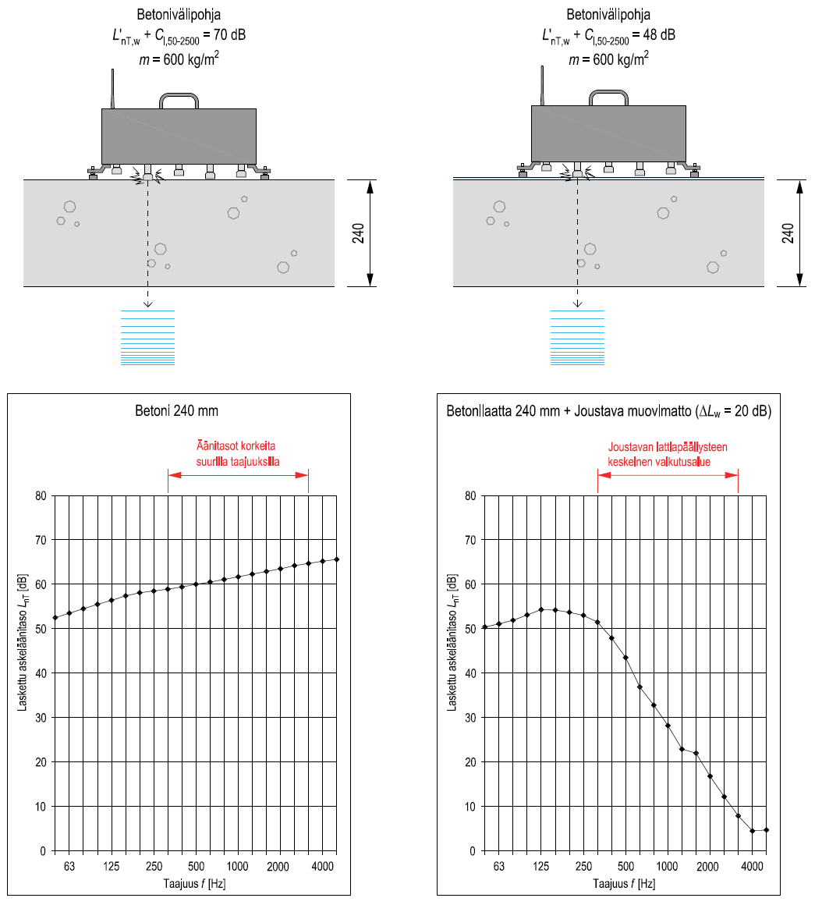
Yksinkertaisen rakenteen askelääneneristävyys
Ilmatiiviin yksinkertaisen rakenteen askelääneneristävyys perustuu pääasiassa massaan, jäykkyyteen
Joustavalla lattiapinnoitteella suuri merkitys askelääneneristävyyteen
Yksinkertaisen betonivälipohjan tuottamat askeläänitasot ovat pienillä taajuuksilla alhaisia, mutta suurilla taajuuksilla askeläänitasot kasvavat

Slide 40
Yksinkertaisen rakenteen askelääneneristävyys
Yksinkertaisen betonivälipohjan päällä tarvitaan tavallisesti joustava lattiapinnoite tai kelluva pintalaatta alentamaan askeläänitasoja suurilla taajuuksilla
Joustavan lattiapinnoitteen yhteydessä tulee tarkastella lattiapinnoitteen askeläänenparannuslukua ΔL_{w} (ei voida soveltaa suoraan puuvälipohjille)

Slide 41
Akustisesti kaksinkertainen rakenne
Rakenne on kaksinkertainen, kun se on koostuu kahdesta levymäisestä massasta (m₁ ja m₂) sekä näiden välissä olevasta ilmavälistä (k)
Kaksinkertaisen rakenteen ilmaväliä kutsutaan jouseksi, jonka toiminta on riippuvainen ilmavälin paksuudesta
Ilmaväli toimii jousena, kun sen paksuus on suurempi kuin rakenteeseen kohdistuvan äänen aallonpituus
Mitä löysempi jousi on, sitä vähemmän se siirtää värähtelyä levymäisten massojen m₁ ja m₂ välillä (ilmaääneneristävyys paranee)
Ohut ilmaväli ei toimi jousena, vaan se kytkee levymäiset massat toisiinsa, jolloin rakenteen ilmaääneneristävyys heikkenee

Slide 42
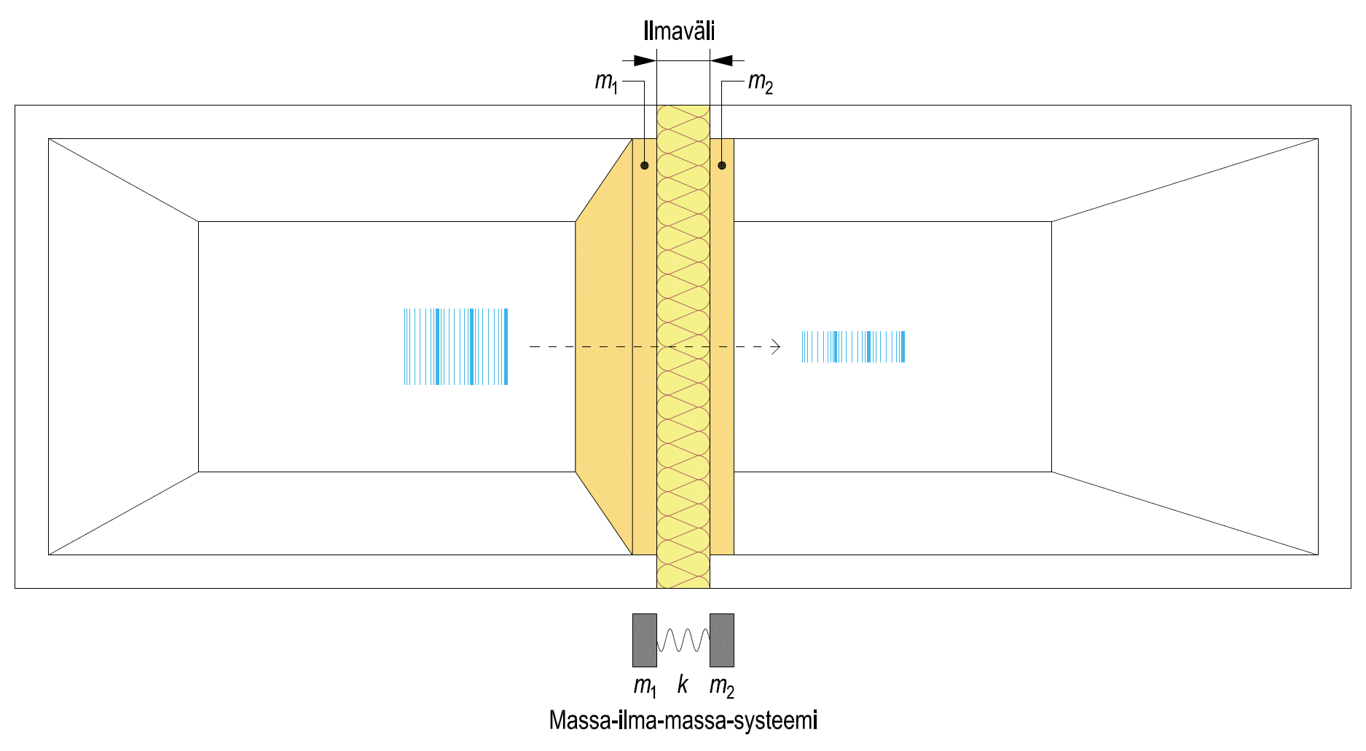
Ideaalinen kaksinkertainen rakenne

Slide 43
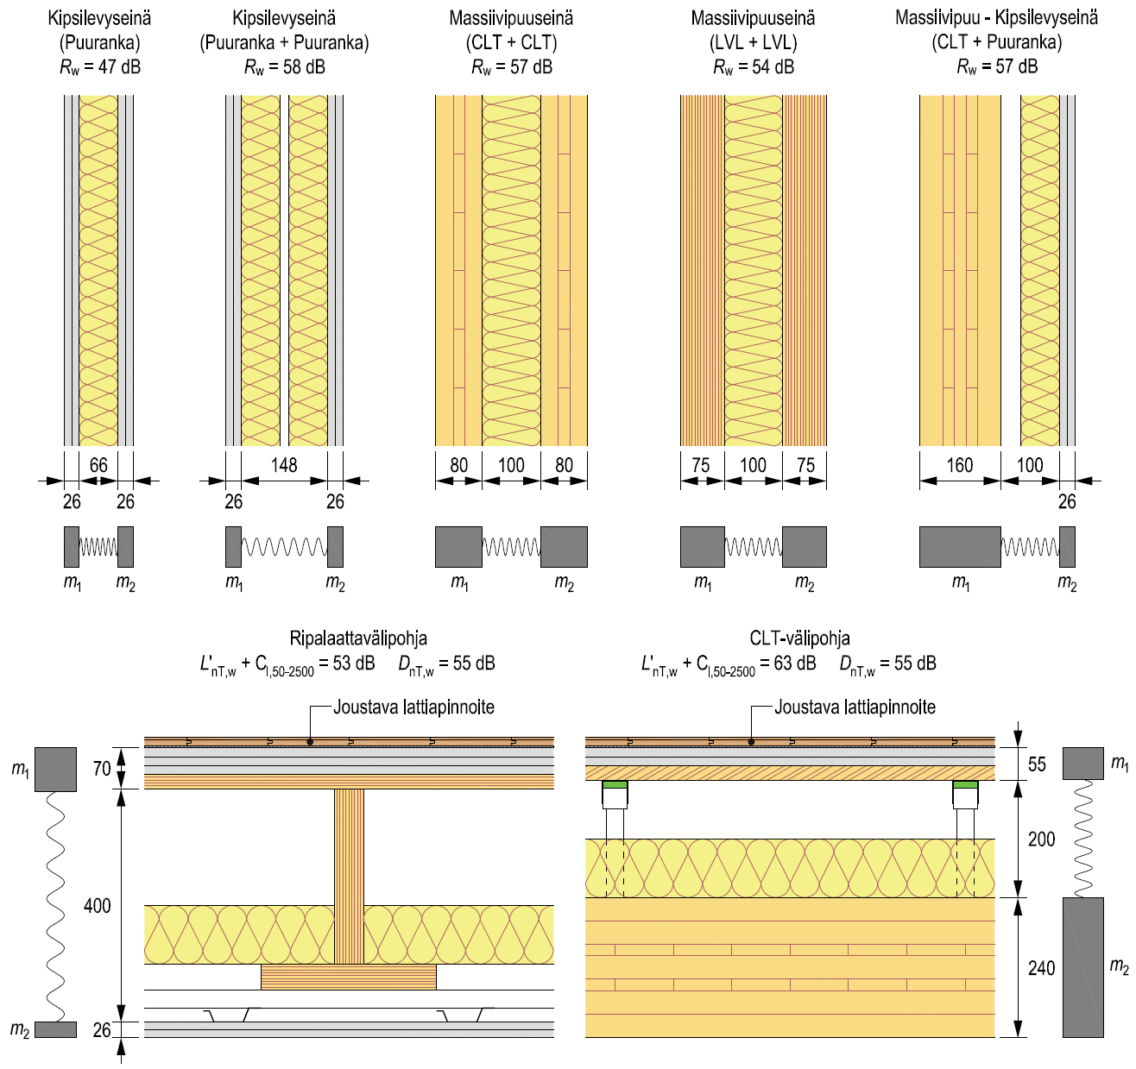
Akustisesti kaksinkertaisia puurakenteita

Slide 44
Akustisesti kaksinkertainen rakenne
Kaksinkertaisen rakenteen ilmaääneneristävyyden suunnittelussa merkityksellisiä tekijöitä ovat
  Levymäisten massojen paino, koinsidenssin rajataajuus ja ilmatiiviys
  Massa-jousi-massa-systeemin resonanssitaajuus
  Levymäisten massojen mekaaninen kytkentä
  Ilmavälin paksuus (jousen jäykkyys)
  Rakenteellisten sivutiesiirtymien vaikutus

Slide 45
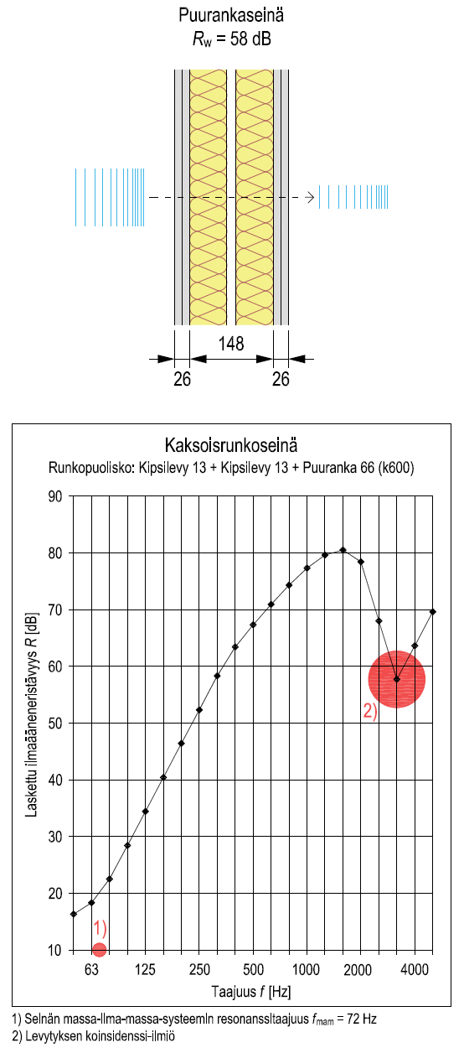
Kaksinkertaisen seinän ilmaääneneristävyys
Rankarakenteisen kaksinkertaisen seinän ilmaääneneristävyys kasvaa tehokkaasti resonanssitaajuuden yläpuolella koinsidenssin rajataajuudelle saakka
Koinsidenssi-ilmiö heikentää ilma-ääneneristävyyttä
Kun koinsidenssin rajataajuus on mittausalueen yläpäässä (3150 Hz), ei siitä ole merkittävää haittaa ilmaääneneristävyyteen

Slide 46
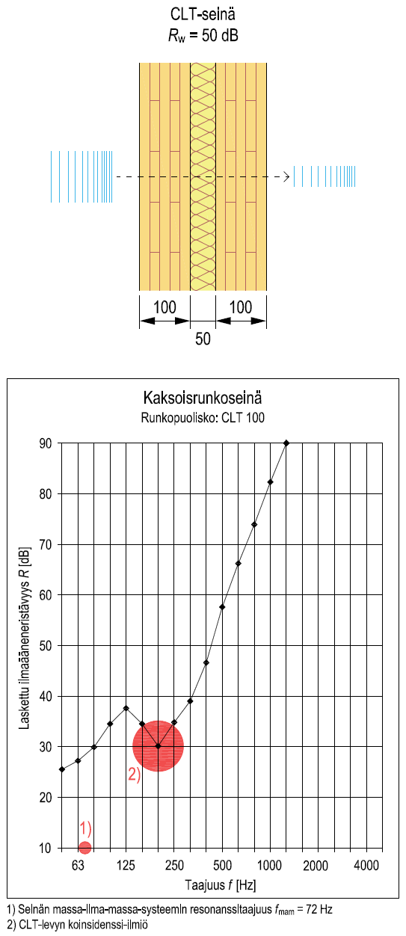
Kaksinkertaisen seinän ilmaääneneristävyys
Massiivipuulevyrakenteisen kaksin-kertaisen seinän ilmaääneneristävyys kasvaa tehokkaasti resonanssitaajuuden yläpuolella koinsidenssin rajataajuudelle saakka
Koinsidenssi-ilmiö heikentää ilma-ääneneristävyyttä
Kun koinsidenssin rajataajuus on pieni, on siitä merkittävää haittaa ilmaääneneristävyyteen

Slide 47
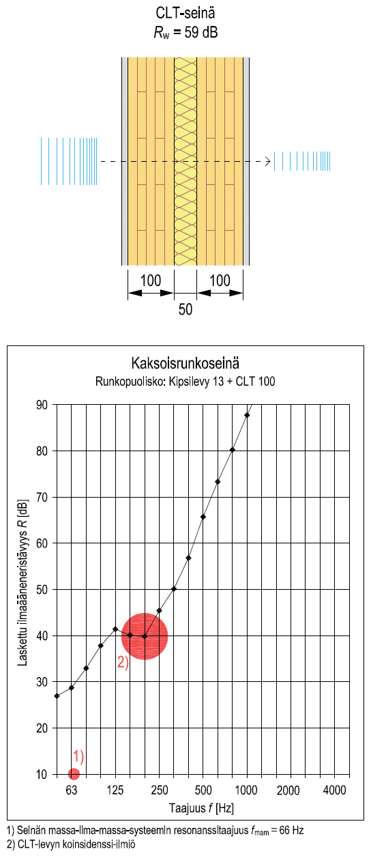
Kaksinkertaisen seinän ilmaääneneristävyys
Massiivipuulevyseinässä tarvitaan usein kipsilevytys, jotta huoneistojen välisen seinän vaatimukset täyttyvät
Kipsilevytys massiivipuulevyn päällä
  Parantaa ilmaääneneristävyyttä pienillä taajuuksilla
  Vähentää koinsidenssi-ilmiön vaikutusta ilmaääneneristävyyteen
Kipsilevytys voidaan asentaa myös ilmavälin puolelle

Slide 48

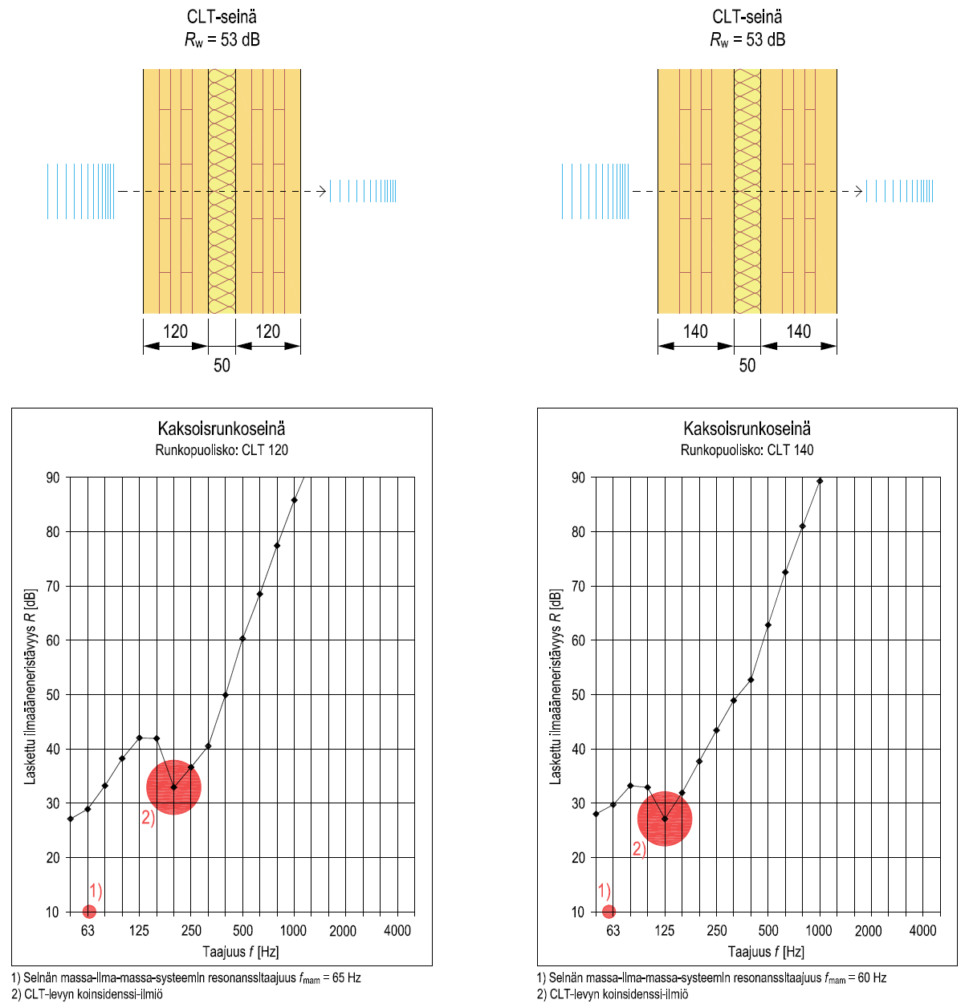
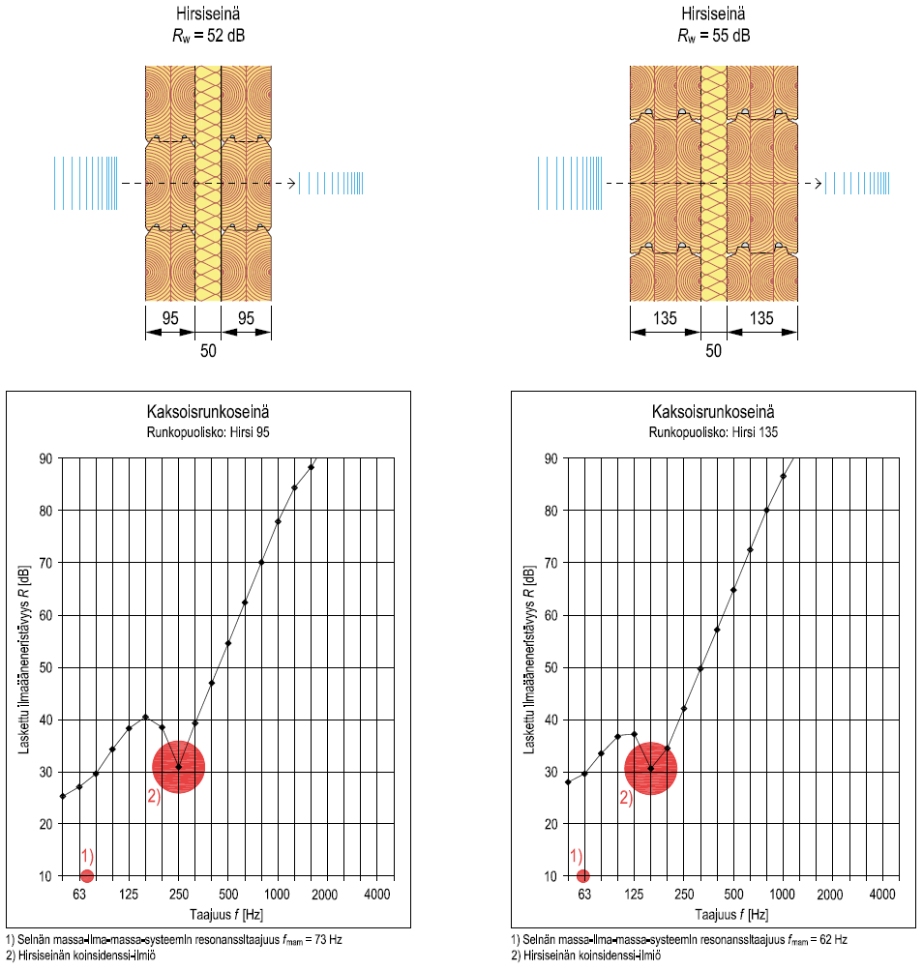
Massiivipuun paksuuden vaikutus

Slide 49
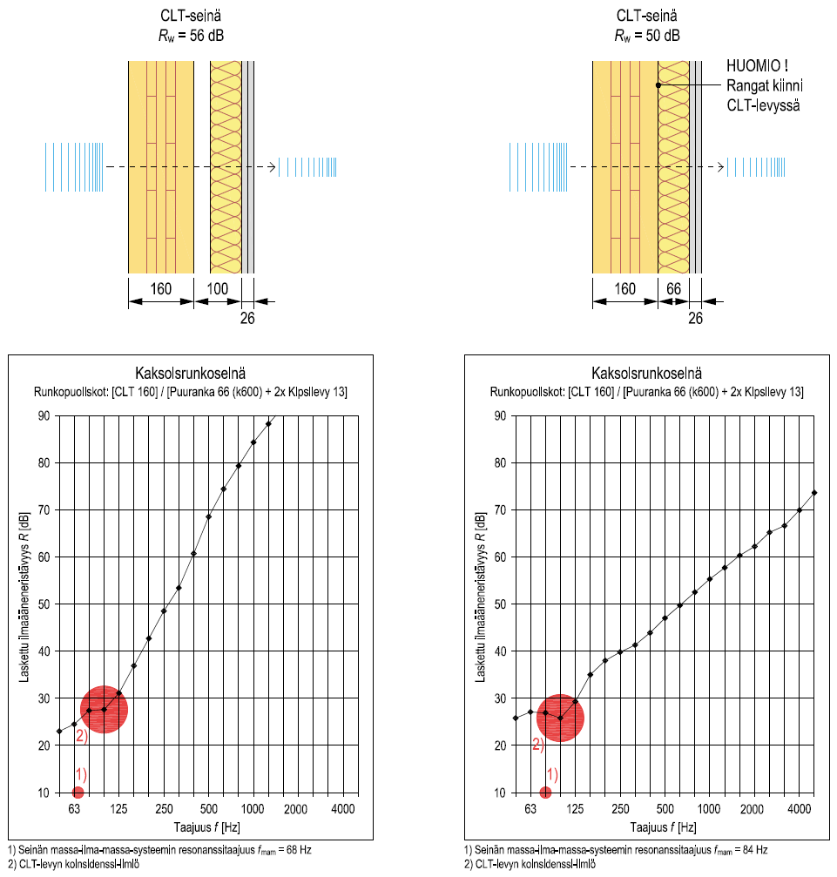
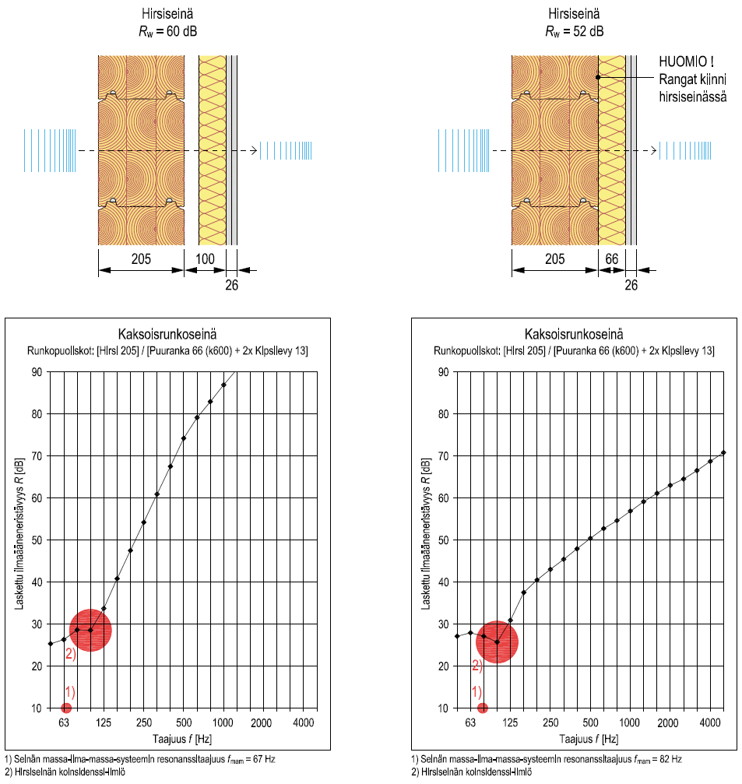
Epäsymmetriset seinärakenteet

Slide 50
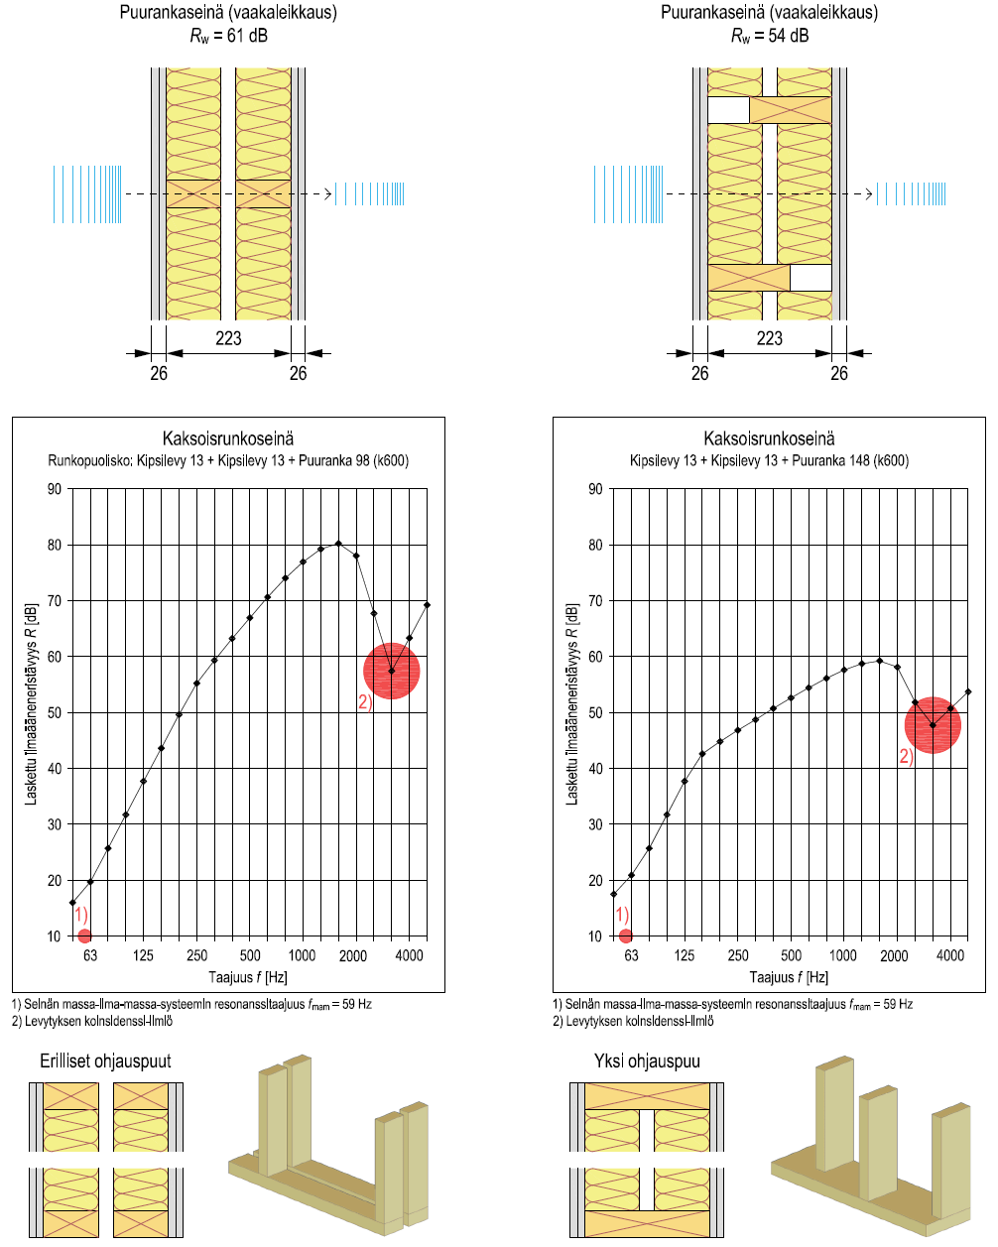
Ohjauspuiden vaikutus
Molemmilla runkopuoliskoilla tulisi olla omat erilliset ohjauspuut
Rinnakkaiset ohjauspuut voidaan korvata yhdellä seinäontelon levyisellä ohjauspuulla, kun kohteen akustiikkasuunnittelija antaa tähän hyväksynnän
Ohjauspuun kautta tapahtuva runkopuoliskojen kytkentä heikentää ilmaääneneristävyyttä

Slide 51
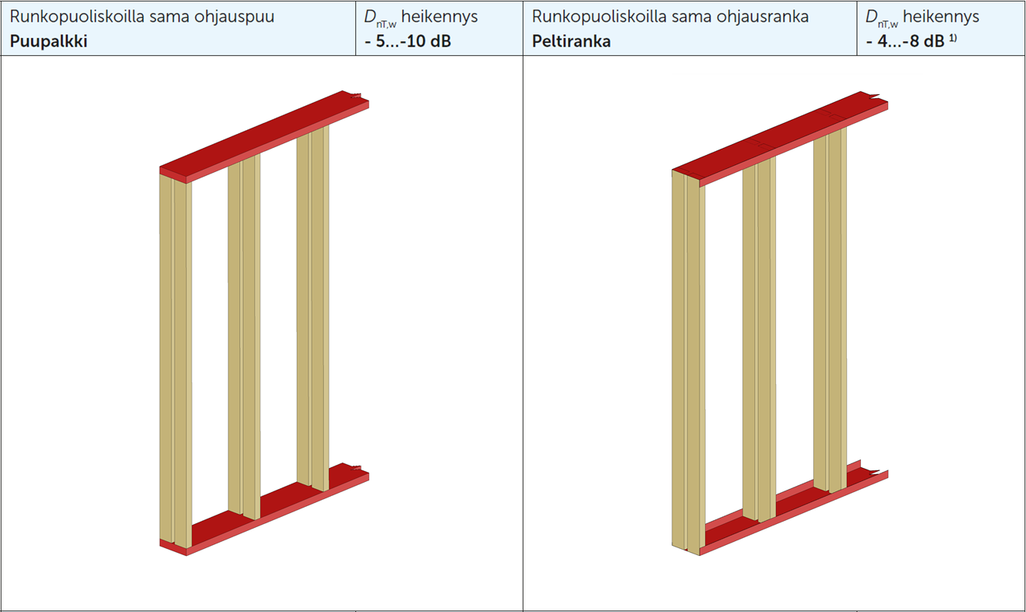
Runkopuoliskojen kytkennän vaikutus

Slide 52
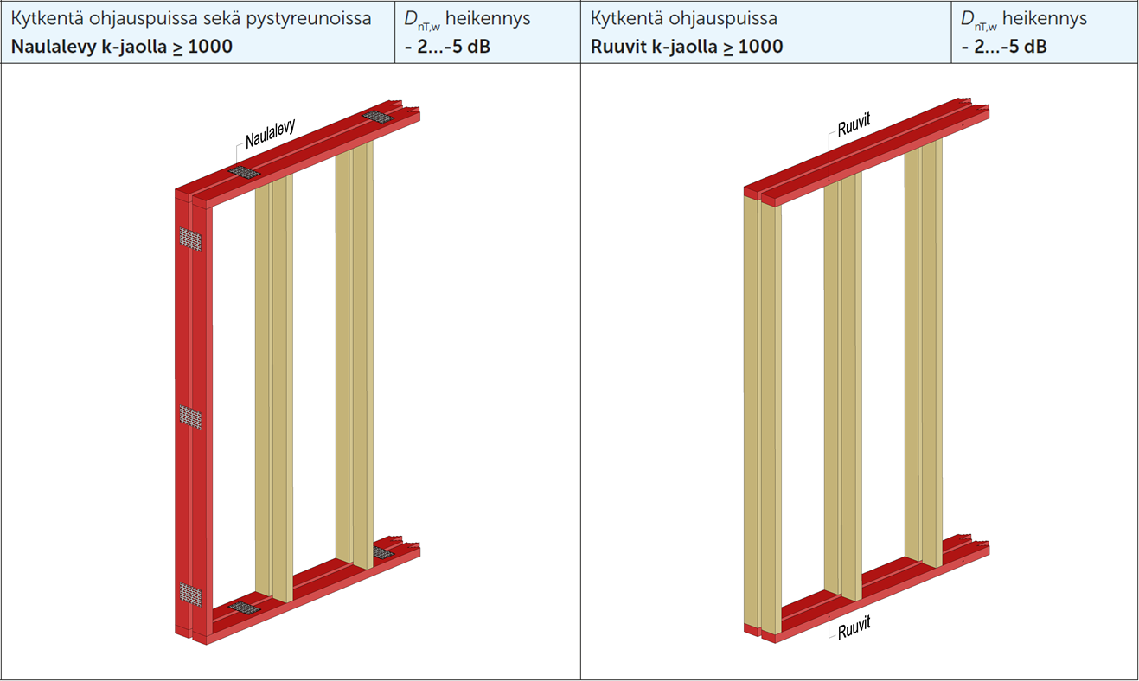
Runkopuoliskojen kytkennän vaikutus

Slide 53
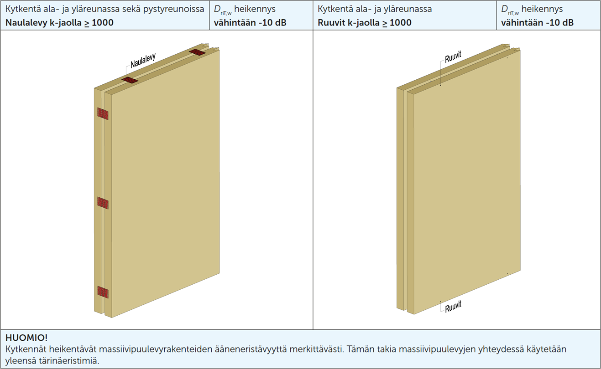
Runkopuoliskojen kytkennän vaikutus

Slide 54
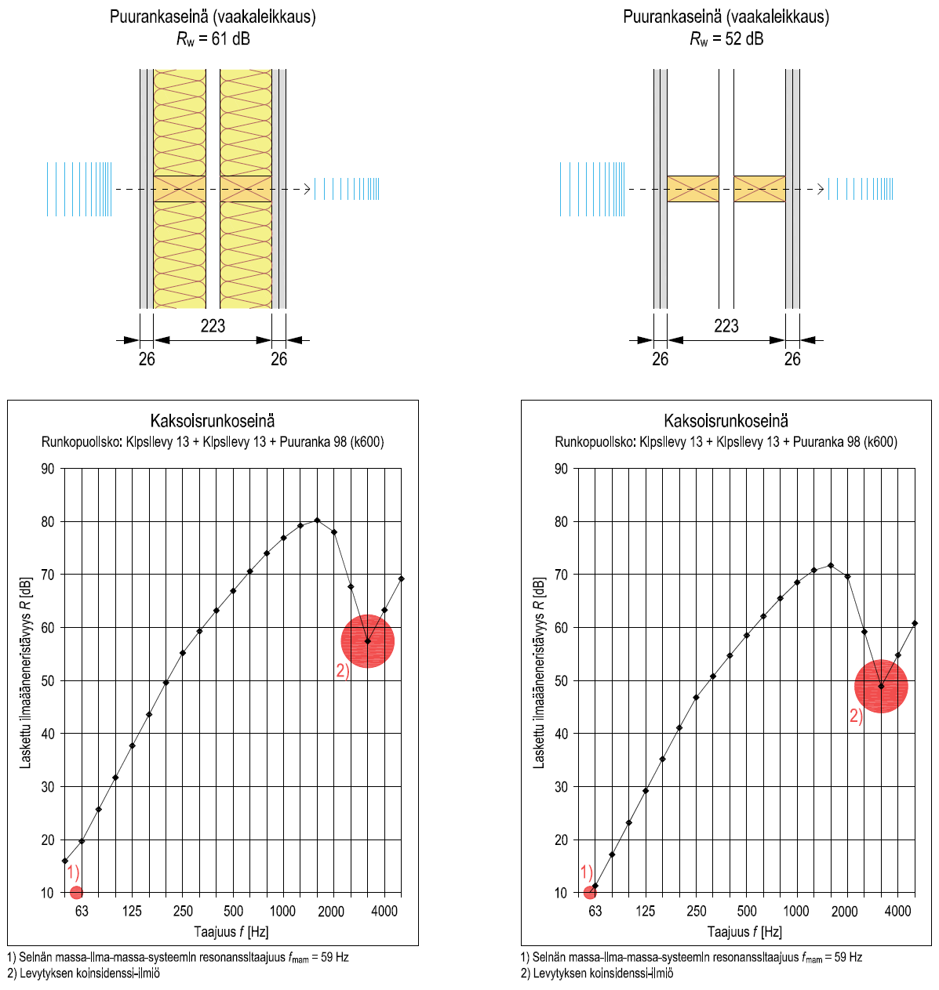
Seinän ontelon vaimennuksen vaikutus
Kaksinkertaisen seinän tyhjässä ilmavälissä syntyy ilman ominaisvärähtelyä (seisovia ääniaaltoja)
Käytännössä ääni kaikuu tyhjässä ilmavälissä, jolloin seinän ilmaääneneristävyys heikkenee merkittävästi
Ilmavälin kaiunnan estämiseksi ilmavälissä tulee olla ääntä absorboivaa materiaalia (absorptiosuhde suurilla taajuuksilla 0,8…0,9) vähintään puolet ilmavälin paksuudesta

Slide 55
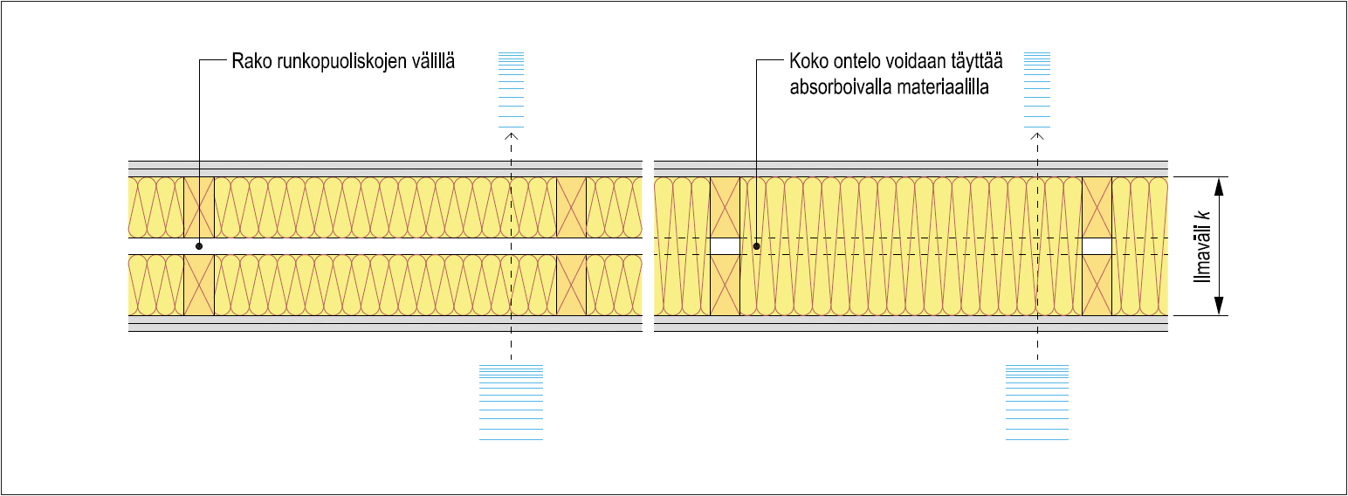
Seinän ontelon vaimennusmateriaali

Slide 56
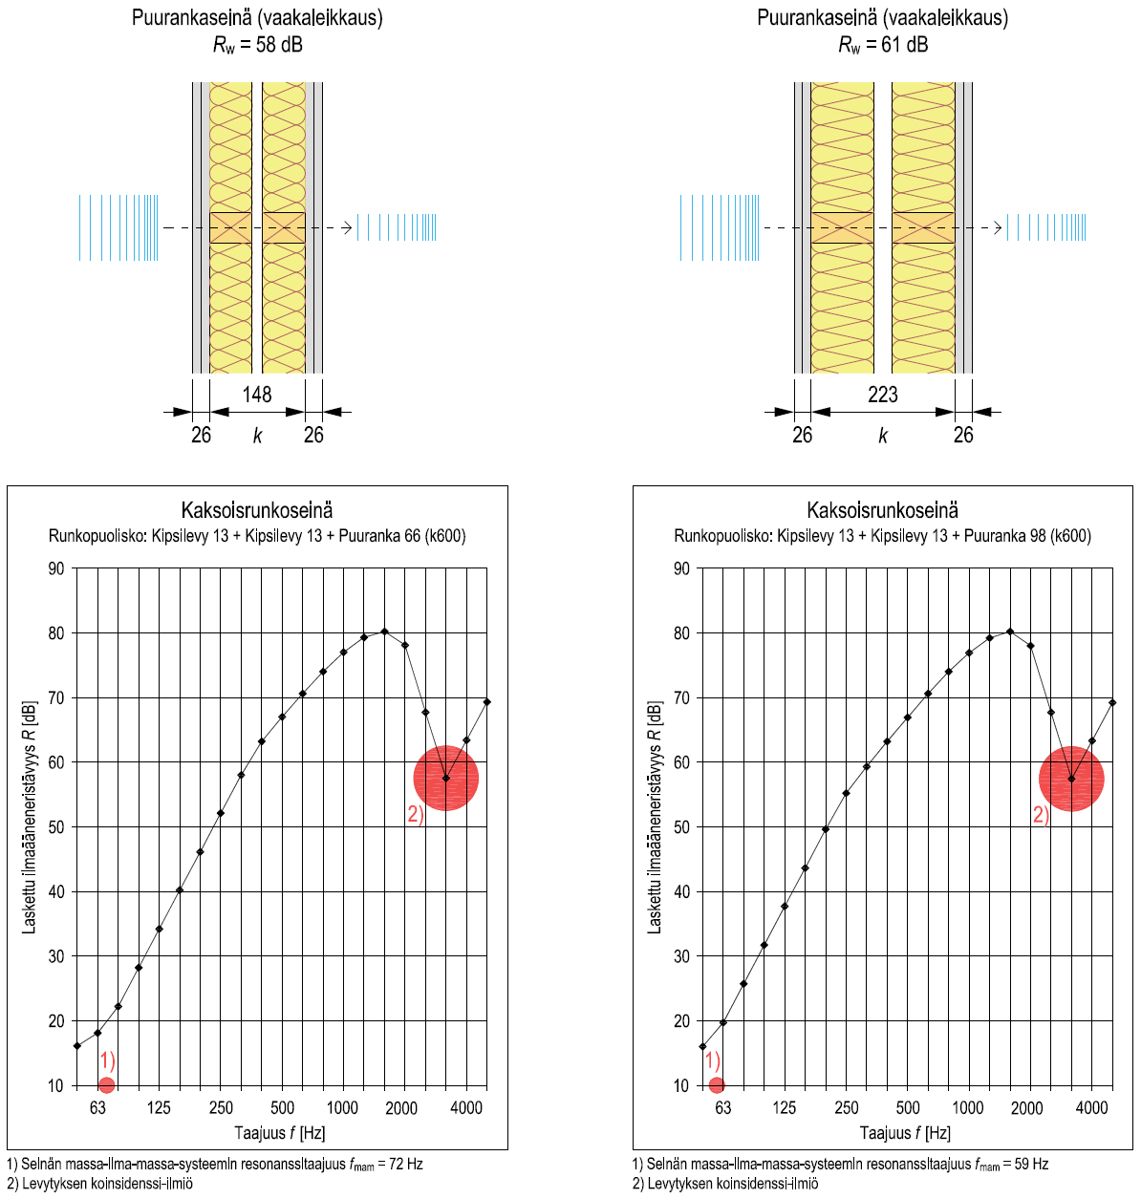
Seinän ontelon paksuuden vaikutus
Kaksinkertaisen seinän ilmavälin (k) paksuuden lisääminen parantaa seinän ilmaääneneristävyyttä merkittävästi
Mitä paksumpi ilmaväli on, sitä vähemmän se kytkee runkopuolis-kojen levymäisiä massoja toisiinsa

Slide 57
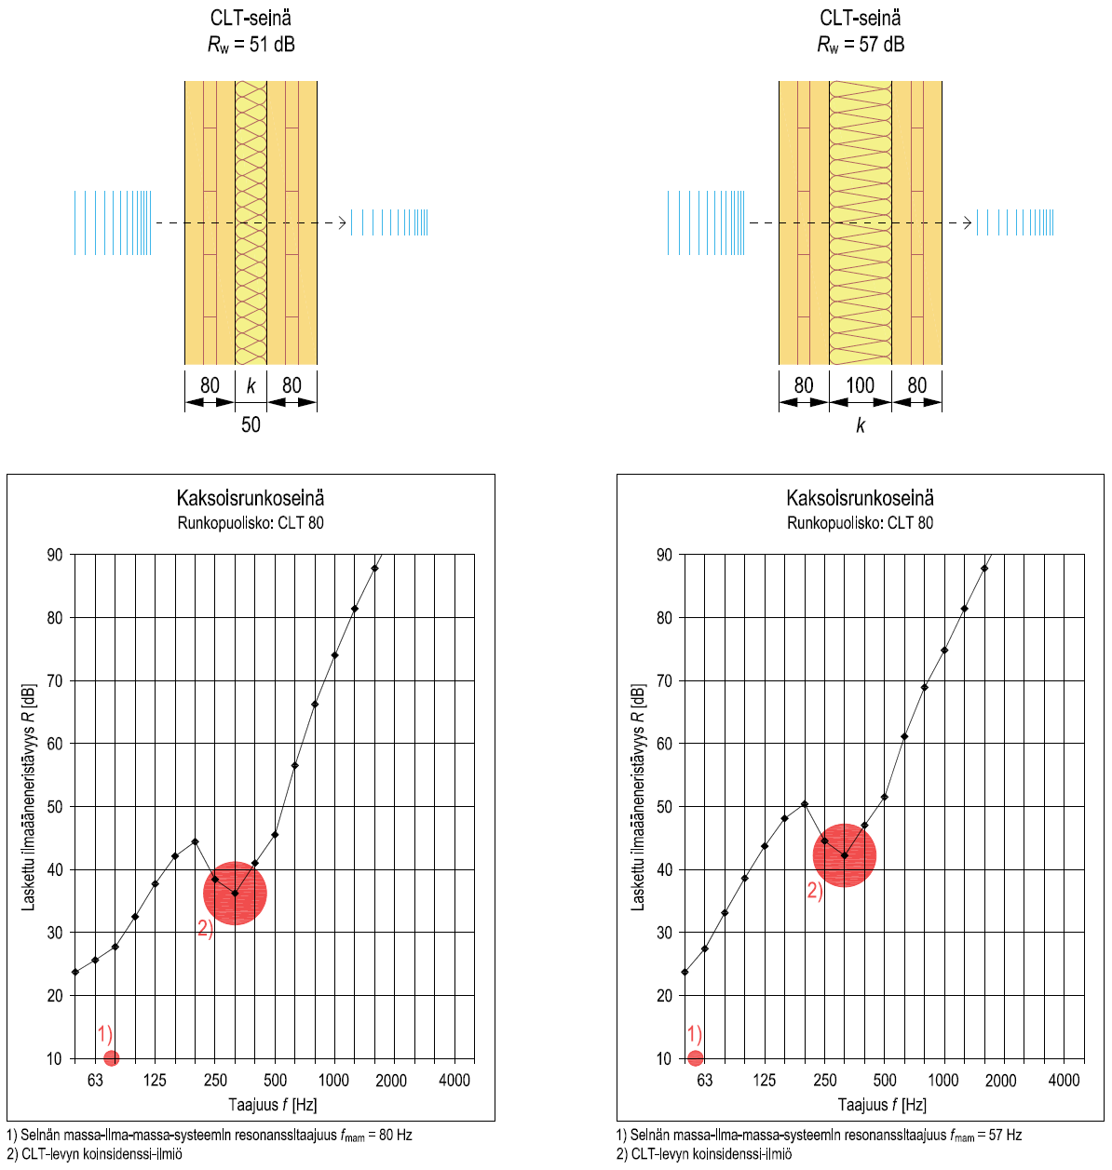
Seinän ontelon paksuuden vaikutus
Kaksinkertaiset massiivipuurakenteet tulisi toteuttaa siten, että käytetään ohuita rakennekerroksia, joiden välissä on suuri ilmaväli
Paksujen huoneistojen välisten seinien toteuttaminen on nykyisin mahdollista, koska niistä lasketaan rakennusoikeuteen vain 200 mm
Rakenteen kantavuuden näkökulmasta tarvitaan riittävän paksu massiivipuutuote

Slide 58
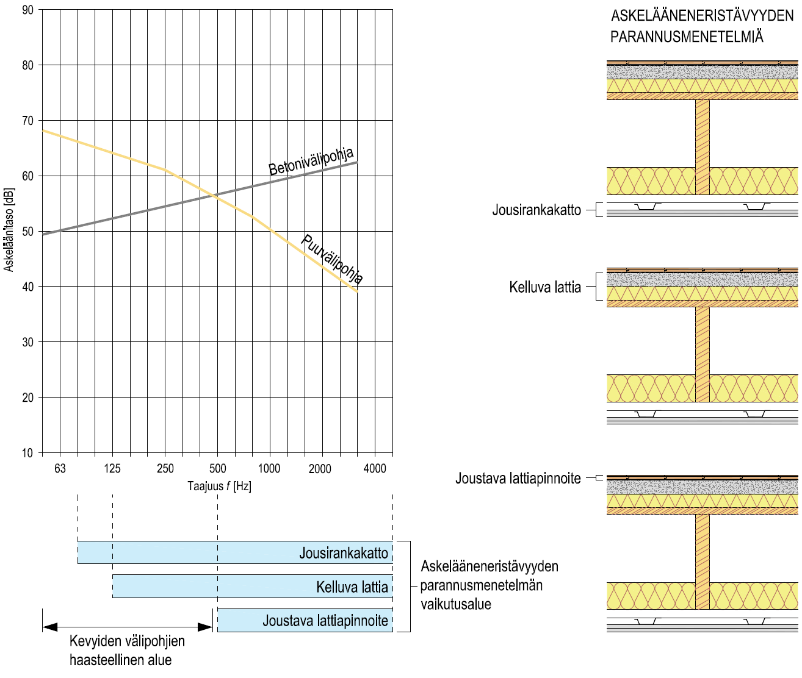
Kaksinkertaisen välipohjan askelääneneristävyys
Välipohjien akustisessa suunnittelussa keskeisintä on askelääneneristävyyden toteuttaminen
Puuvälipohjan askeläänitasot ovat pienillä taajuuksilla korkeita ja suurilla taajuuksilla matalia
Puuvälipohjien haasteena on pienet taajuudet
Puuvälipohjissa tarvitaan massaa pienien taajuuksien eristämiseen

Slide 59
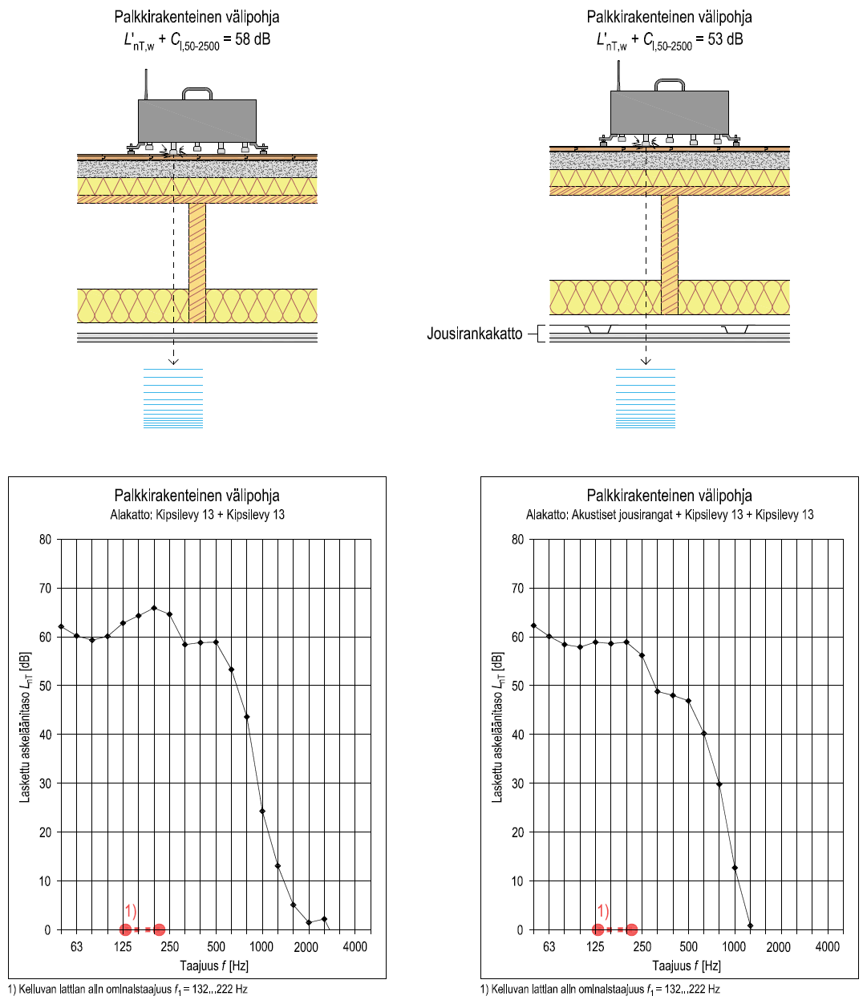
Jousirankakaton vaikutus
Jousirankakatto parantaa puuvälipohjan ilma- ja askelääneneristävyyttä merkittävästi
Jousirankakaton parannusvaikutus askelääneneristävyyteen alkaa jo noin 50 Hz:n kohdalta
Mitä joustavampi ja raskaampi jousirankakatto on, sitä parempi ilma- ja askelääneneristävyys saavutetaan

Slide 60
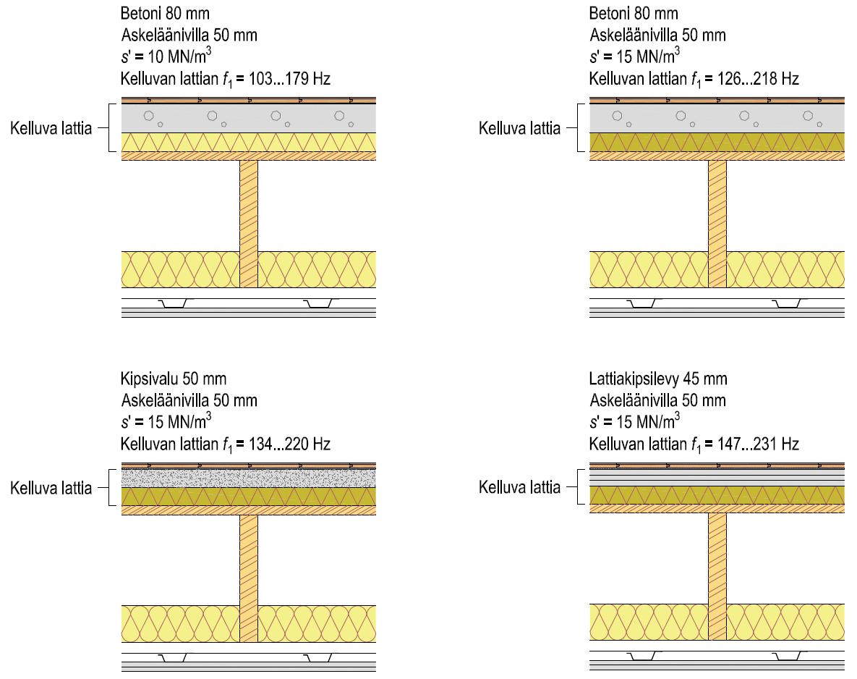
Kelluvan lattian ominaistaajuus
Kelluva lattia toimii ääneneristeenä sen resonanssialueen yläpuolisilla taajuuksilla
Mitä pienempi kelluvan lattian alin ominaistaajuus on, sitä parempi ääneneristävyys saavutetaan
Askelääneneristeen dynaaminen jäykkyys ja kelluvan lattian massa vaikuttavat kelluvan lattian alimpaan ominaistaajuuteen

Slide 61
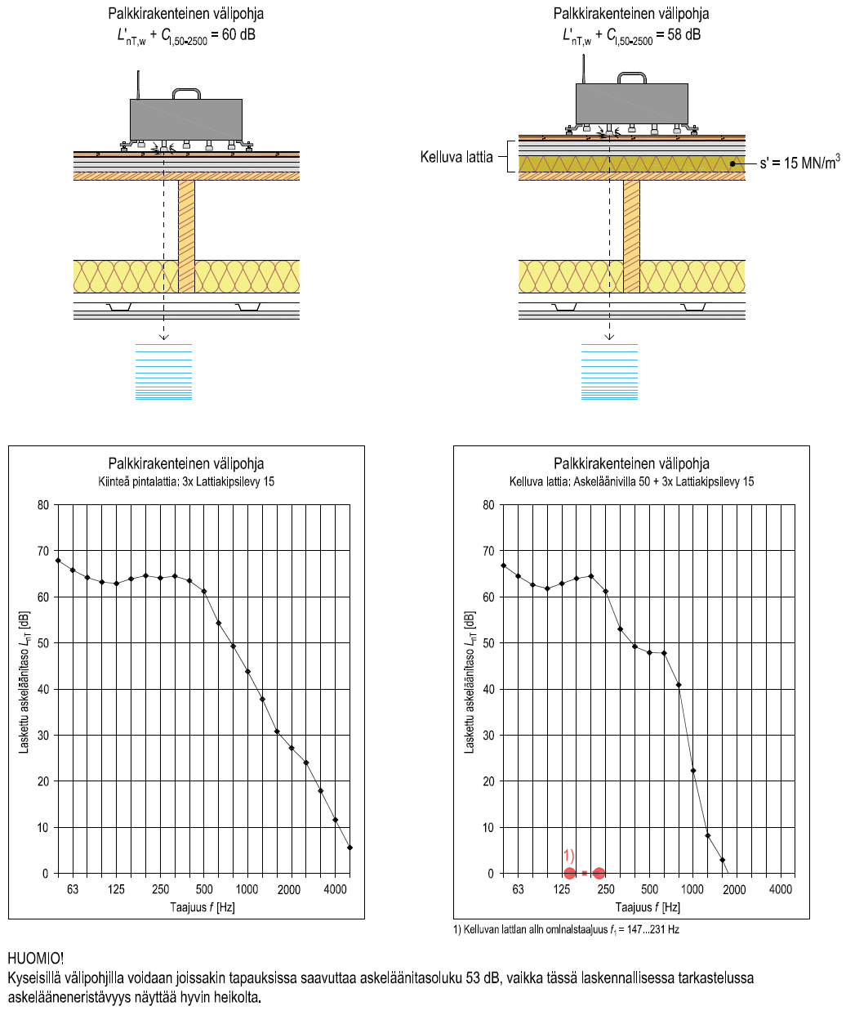
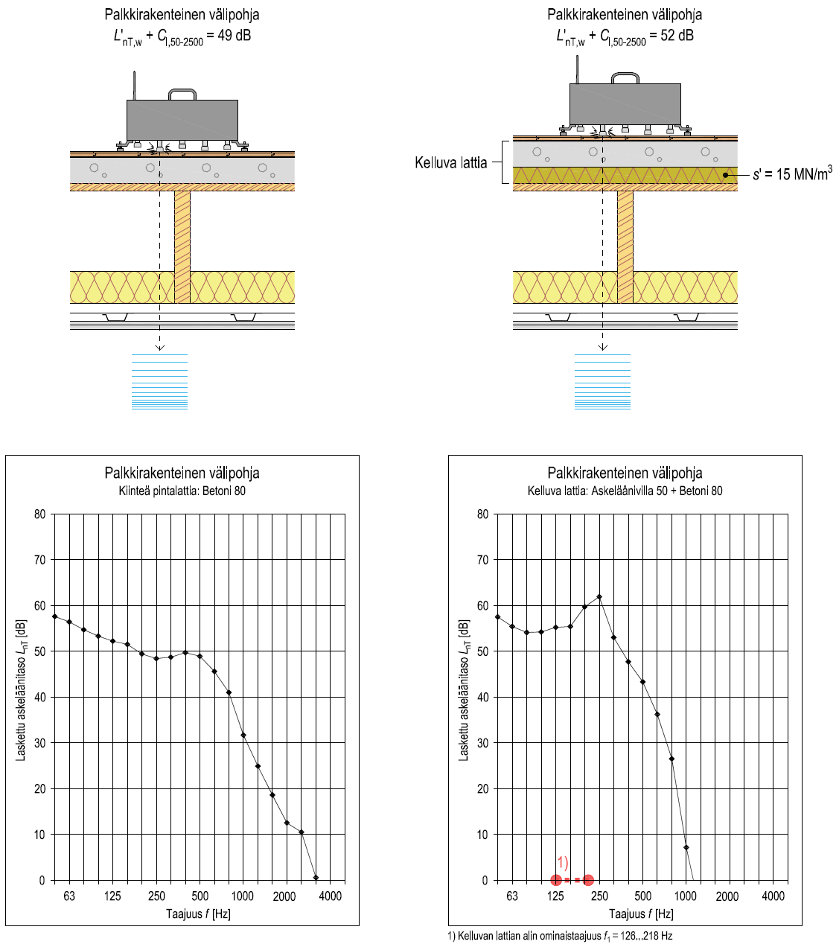
Kelluvan lattian vaikutus

Slide 62
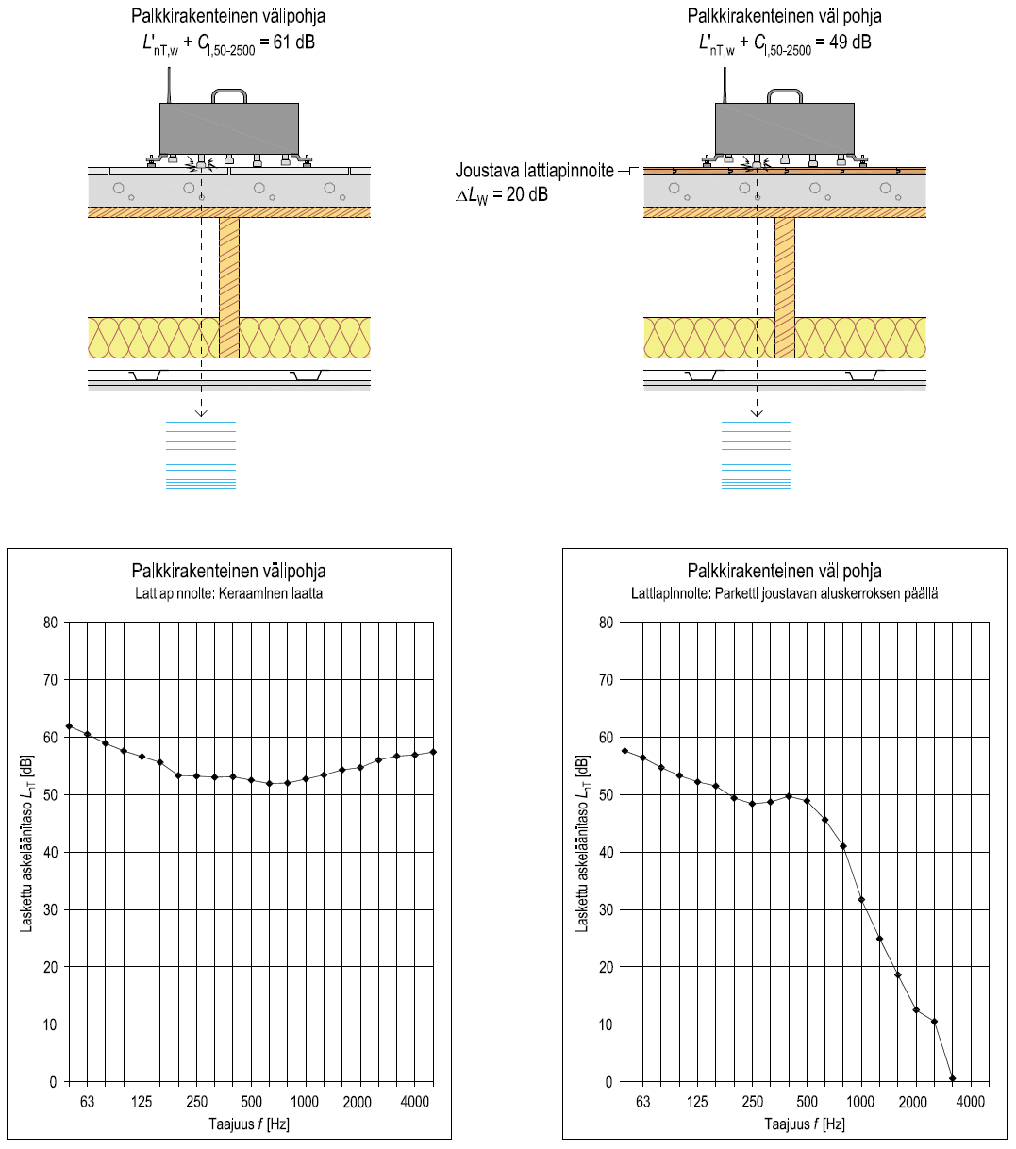
Lattiapinnoitteen vaikutus
Lattiapinnoite ei vaikuta merkittävästi välipohjan ilmaääneneristävyyteen
Puuvälipohjissa joustavalla lattiapinnoitteella on vaikutusta askelääneneristävyyteen, kun välipohjassa on kiinteä pintalattia
Kelluvan lattian tapauksessa joustavan lattiapinnoitteen vaikutus askelääneneristävyyteen on lähes merkityksetön

Slide 63
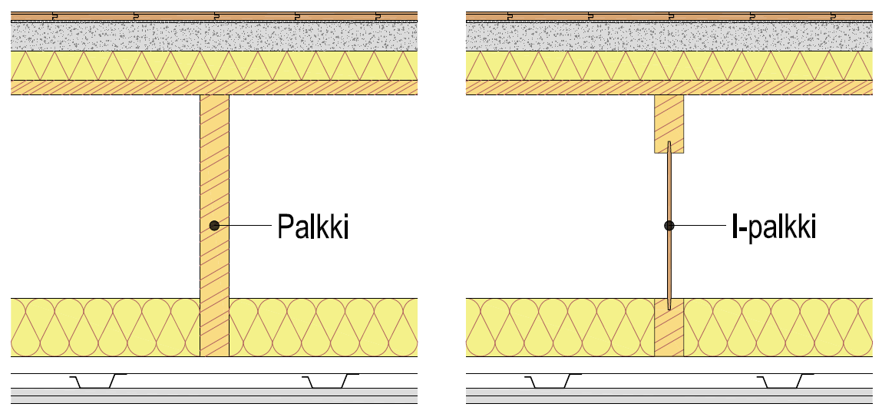
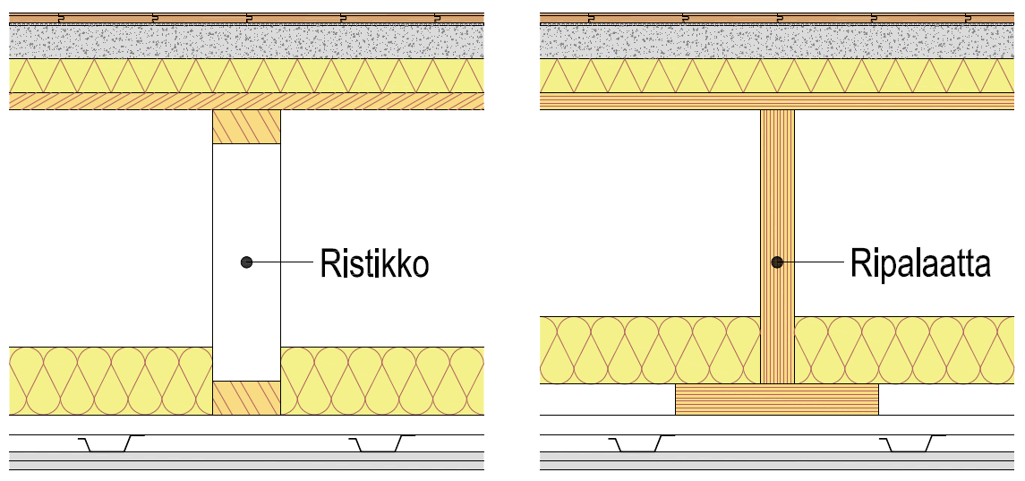
Välipohjan rungon vaikutus
Puuvälipohjan kantavan rungon jäykkyyden ja kannatintyypin vaikutusta välipohjan ilma- ja askelääneneristävyyteen voidaan pitää merkityksettömänä
Puuvälipohjan kantavan rungon jäykkyydellä ja kannatintyypillä on merkittävä vaikutus välipohjan värähtelymitoituksessa (esim. kävelyn aiheuttama värähtely)

Slide 64


Välipohjan ontelon vaikutus
Kaksinkertaisessa välipohjassa ilmavälin osalta pätevät samat akustiset seikat kuin kaksinkertaisen seinän tapauksessa
Mitä suurempi ilmaväli on, sitä parempi ilma- ja askelääneneristävyys saavutetaan
Välipohjan ilmavälin kaiunta poistetaan ääntä absorboivalla materiaalilla (min 100 mm)

Slide 65


Asennuslattiat
Asennuslattiat soveltuvat hyvin massiivipuulevyvälipohjien yhteyteen
  Massiivipuulevy voidaan mahdollisesti jättää näkyväksi kattopinnaksi (pintaluokka)
Asennuslattia ja massiivipuulevy muodostavat akustisesti kaksinkertaisen rakenteen
Asennuslattivälipohjissa pätevät periaatteessa samat akustiset seikat kuin muissakin puuväli-pohjissa

Slide 66

Tilaelementtien välipohjat
Alemman tilaelementin katto ja ylemmän tilaelementin lattia muodostavat akustisesti kaksinkertaisen rakenteen
Tilaelementtien välipohjissa pätevät periaatteessa samat akustiset seikat kuin muissakin puuvälipohjissa

Slide 67
Rakenteelliset sivutiesiirtymät
Rakenteellinen sivutiesiirtymä syntyy, kun tilasta toiseen jatkuva rakennusosa kuljettaa ääntä tilasta toiseen (runkoääni)
Puurakenteisessa rakennuksessa rakenteelliset sivutiesiirtymät ovat suurempi haaste kuin betonirakennuksessa, koska
  Puurakenteissa ei voida hyödyntää rakennusosien massaa ja jäykkyyttä sivutiesiirtymien vähentämiseen
  Tarjolla olevien puurakenneratkaisujen määrä on suuri, joten sivutiesiirtymien näkökulmasta suunnitteluratkaisut ovat tapauskohtaisia
  Puurakenteiden liittymissä on enemmän rakenneosia, joten pienilläkin rakenneosien muutoksilla saattaa olla hyvin suuri merkitys sivutiesiirtymien vaikutukseen

Slide 68

Tärinäeristimet
Kuva: Getzner

Slide 69

Tärinäeristin CLT-levyjen liittymässä
Kuva: Getzner

Slide 70

Tärinäeristin CLT-levyjen liittymässä
Kuva: Getzner

Slide 71

Rakenteelliset sivutiesiirtymät

Slide 72
Rakenteelliset sivutiesiirtymät

Slide 73

Rakenteelliset sivutiesiirtymät

Slide 74
Rakenteelliset sivutiesiirtymät

Slide 75

Rakenteelliset sivutiesiirtymät

Slide 76
Rakenteelliset sivutiesiirtymät

Slide 77

Rakenteelliset sivutiesiirtymät

Slide 78
Rakenteelliset sivutiesiirtymät

Slide 79

Rakenteelliset sivutiesiirtymät

Slide 80

Rakenteelliset sivutiesiirtymät

Slide 81
Rakenteelliset sivutiesiirtymät

Slide 82

Rakenteelliset sivutiesiirtymät

Slide 83

Rakenteelliset sivutiesiirtymät

Slide 84
Rakenteelliset sivutiesiirtymät

Slide 85

Rakenteelliset sivutiesiirtymät

Slide 86
Rakenteelliset sivutiesiirtymät

Slide 87
Rakenteelliset sivutiesiirtymät

Slide 88

Ilmaääneneristävyyden ja puheen yhteys

Slide 89

Määräykset
Asuinhuoneisto, Majoitushuoneisto, Hoitolaitoksen potilashuoneet

Slide 90

Määräykset
Asuinhuoneisto, Majoitushuoneisto, Hoitolaitoksen potilashuoneet

Slide 91

Ohjeet
Koulu

Slide 92


Ohjeet
Päiväkoti

Slide 93


Ohjeet
Toimisto

Slide 94
Talotekniset laitteet
Taloteknisillä laitteilla tarkoitetaan tavallisesti vesi- ja viemärijärjestelmään kuuluvia laitteita sekä ilmanvaihto-, jäähdytys- ja lämmitys-järjestelmään kuuluvia laitteita
Taloteknisiin laitteisiin rinnastetaan myös hissi, kompressori, keskuspölynimuri ja mattoimuri sekä talopesulan laitteet (esim. pesukone, linko, kuivauspuhallin, mankeli)
Myös ilmalämpöpumppu on talotekninen laite, jonka ulkoyksikön sijoitteluun ja tärinäeristykseen tulee kiinnittää erityistä huomiota

Slide 95
Taloteknisiin laitteisiin liittyviä käsitteitä
L_{Aeq,T} tarkoittaa laitteiden aiheuttamaa keskiäänitasoa
L_{AFmax,T} tarkoittaa laitteiden käytön aikana esiintyvää enimmäisäänitasoa
ESIMERKKI
  Keskiäänitaso mitataan alkaen WC-istuimen vedosta ja lopetetaan viemärijätteen poistuttua putkistosta, kun ääntä ei enää kuulu
  Enimmäisäänitaso on tällä mittausajanjaksolla esiintynyt äänitason hetkellinen huippuarvo

Slide 96
Taloteknisiin laitteisiin liittyviä käsitteitä
Jatkuva laajakaistainen ääni
  Esimerkiksi ilmanvaihdon aiheuttama ”humina”
Kapeakaistainen melu
  Esimerkiksi ilmanvaihdon päätelaitteen aiheuttama ”vihellys”
Impulssimainen melu
  Esimerkiksi hissin pysähtyessä sen koneistosta syntyvä ”kolahdus”
Laajakaistainen ääni koetaan vähemmän häiritseväksi kuin kapeakaistainen ja impulssimainen melu
Terveyden näkökulmasta kapeakaistainen ja impulssimainen melu koetaan haitallisiksi

Slide 97

Määräykset
Talotekniset laitteet ja hissit

Slide 98

Ohjeet
Talotekniset laitteet ja hissit

Slide 99

LVI-laitteiden melun vähentämismenetelmiä

Slide 100

LVI-laitteiden merkintöjen selityksiä

Slide 101
Vaakaviemärit
Viemäriputkien aiheuttama melu syntyy putkessa virtaavasta aineesta
Viemärit sijaitsevat tavallisesti välipohjissa
  Tuottavat melua alempaan kerrokseen eli tilaan jota eivät palvele
  Viemärien määrä välipohjissa tulisi minimoida
Viemärin kannakointi raskaisiin ja jäykkiin rakenneosiin
Suositeltava tapa on viemäröidä WC-istuin seinäliittymän kautta suoraan LVIS-hormiin
Saman käyttötarkoituksen mukaiset viemäreitä sisältävät tilat pohjaratkaisussa keskitetysti päällekkäin

Slide 102


Putkien kannatus kiskojärjestelmällä

Slide 103

Vaakaviemärin ääneneristysmenetelmiä

Slide 104

Vaakaviemärin ääneneristysmenetelmiä

Slide 105

Vaakaviemärin ääneneristysmenetelmiä

Slide 106

Vaakaviemärin ääneneristysmenetelmiä

Slide 107

Vaakaviemärin ääneneristysmenetelmiä

Slide 108

Vaakaviemärin ääneneristysmenetelmiä

Slide 109

Vaakaviemärin ääneneristysmenetelmiä

Slide 110

Vaakaviemärin ääneneristysmenetelmiä

Slide 111

Vaakaviemärin ääneneristysmenetelmiä

Slide 112

Vaakaviemärin ääneneristysmenetelmiä

Slide 113

Vaakaviemärin ääneneristysmenetelmiä

Slide 114

Vaakaviemärin ääneneristysmenetelmiä

Slide 115

Vaakaviemärin ääneneristysmenetelmiä

Slide 116

Vaakaviemärin ääneneristysmenetelmiä

Slide 117

Vaakaviemärin ääneneristysmenetelmiä

Slide 118

Pystyviemärit
Kuljetetaan tavallisesti LVIS-hormissa
Voimakkain melu syntyy, kun viemärissä kulkeva aine iskeytyy viemärin pohjakulmaan
Viemärihaaroitusten tulee olla 45° tai tätä loivempia
Viemärin kannakointi raskaisiin ja jäykkiin rakenneosiin
Palotekniset seikat erityisen tärkeitä
  Hormin rakennusmateriaalit ja pintaluokat
  Hormin osastoivuus

Slide 119

Pystyviemärin ääneneristysmenetelmiä

Slide 120

Pystyviemärin ääneneristysmenetelmiä

Slide 121

Pystyviemärin ääneneristysmenetelmiä

Slide 122

Pystyviemärin ääneneristysmenetelmiä

Slide 123
Käyttövesi- ja lämmönjakojärjestelmä
Vesiputkien tuottama ääni syntyy pääasiassa putkessa tapahtuvasta veden virtauksesta ja putkia pitkin johtuvasta äänestä
Mitä nopeammin vesi virtaa putkessa, sitä enemmän melua putki tuottaa
Putken materiaalilla ei ole vaikutusta putkesta syntyvän äänen voimakkuuteen, mutta putkimateriaalilla voidaan vaikuttaa äänen johtumiseen putkea pitkin
Käyttövesi- ja lämpöputkien kannakointi raskaisiin ja jäykkiin rakenneosiin
Suojaputkissa olevat muoviputket äänen johtumisen näkökulmasta suositeltava ratkaisu

Slide 124
Ilmanvaihtojärjestelmä
Ilmanvaihtojärjestelmän tuottama ääni syntyy pääasiassa ilmanvaihtokanavissa tapahtuvasta ilman virtauksesta
  Virtausmelu syntyy virtausnopeuden ja paineen vaihtelun seurauksena kanavistossa olevista säätö- ja päätelaitteista
Ilmanvaihtokonetta valittaessa tulee kiinnittää huomiota seuraaviin
  Puhaltimien moottorien aiheuttaman melun voimakkuus
  Kanavien joustava kytkentämenetelmä laitteeseen, jotta kanavaan ei synny runkoääntä
  Koneiston tärinäeristys

Slide 125

Ilmanvaihtojärjestelmä
Ilmanvaihtokonehuoneen lattian tulee olla mahdollisimman raskas ja jäykkä
  Ei saa olla kelluvaa lattiaa
Ilmanvaihtokonetta valittaessa tulee kiinnittää huomiota seuraaviin
  Puhaltimien moottorien aiheuttaman melun voimakkuus
  Kanavien joustava kytkentämenetelmä laitteeseen, jotta kanavaan ei synny runkoääntä
  Koneiston tärinäeristys

Slide 126

Esimerkki ilmanvaihtolaitteen kannakoinnista

Slide 127

Läpiviennit
Putkien, kanavien, kaapelien, sähkörasioiden yms. läpiviennit ääntä eristävissä ja paloa osastoivissa rakennusosissa tulee olla tiiviitä
Pienikin ilmavuoto läpiviennissä heikentää rakennusosan ääneneristävyyttä merkittävästi
Tilakohtaisilla taloteknisillä ratkaisuilla voidaan vähentää läpivientejä merkittävästi

Slide 128
Hissikuilu
Hissin aiheuttama melu syntyy hissin koneistosta sekä hissikorin ja sen laitteiden liikkeestä
Puurakenteisen hissikuilun seinärakenteen tulee olla akustisesti kaksinkertainen rakenne
Puurakenteisen hissikuilun tulee olla rakennuksen rungosta irti oleva kokonaisuus

Slide 129

Hissikuilu

Slide 130
Uloskäytävä
Uloskäytävällä tarkoitetaan porrashuonetta ja luhtikäytävää
Portaat ja tasanteet tulee erottaa huoneiston runkorakenteista, jotta runkoääntä ei siirry haitallisessa määrin huoneistoon
Rakennuksessa, jossa on asuntoja, majoitushuoneita tai potilashuoneita, tulee ottaa huomioon seuraavat akustiset vaatimukset
  Uloskäytävän ja huoneiston välisen seinän D_{nT,w} ≥ 39 dB,kun seinässä on ovi
  Uloskäytävän ja huoneiston välisen seinän D_{nT,w} ≥ 55 dB, kun seinässä ei ole ovea
  Uloskäytävän tasanteiden L’_{nT,w} + C_{I,50-2500} ≤ 63 dB vaakasuunnassa uloskäytävästä huoneistoon
  Porrashuoneen jälkikaiunta-aika T ≤ 1,3 sekuntia

Slide 131


Porrashuone ja luhtikäytävä

Slide 132
Ulkovaipan ääneneristävyys
Ulkoista melua aiheuttavat esimerkiksi
  Tie-, raide- ja lentoliikenne
  Tehdasalueella tapahtuva toiminta
  Kylmälaitteiden ulkoyksiköt (kompressori)
Ulkovaippaan kohdistuva melu voi olla
  Hetkellistä (esimerkiksi ylilennot)
  Jatkuvaa (esimerkiksi taajaman liikenne)
Asumisterveyden ja -viihtyvyyden näkökulmasta haitallisinta melua ovat
  Jatkuva impulssimainen melu
  Kapeakaistainen melu
  Pienitaajuinen melu

Slide 133
Äänitasoero ulko- ja sisätilan välillä
Ulkovaipan ääneneristävyysvaatimus esitetään äänitasoerolla ΔL_{A} [dB]
  Ulkovaippaan kohdistuvan melutason ja sallittavan sisämelutason erotus
  Esimerkiksi päiväajan keskiäänitasojen erotus L_{Aeq,u} - L_{Aeq,s} (A-painotettu)
Ulkovaipan tulee kokonaisuutena eristää ääntä siten, että kyseinen äänitasoerovaatimus ΔL_{A} täyttyy kaikissa rakennuksen pääkäyttötarkoituksen mukaisissa tiloissa
Ulkovaipan äänitasoerovaatimus ΔL_{A} esitetään
  Ensisijaisesti kaavamääräyksissä
  Myös rakentamismääräykset antavat vähimmäisohjearvon

Slide 134


Vaatimukset äänitasoerolle (ΔL_{A})

Slide 135
Ulkovaipan ääneneristävyyden määrittäminen
Ulkovaipan ääneneristävyys koostuu ulkoseinien, ikkunoiden, ovien ja yläpohjan yhdessä muodostamasta ääneneristävyydestä
Kokonaisuudella saavutettavaan ääneneristävyyteen vaikuttaa
  Rakennusosien ääneneristävyys
  Rakennusosien suhteellinen osuus (esim. suuri ikkunapinta-ala heikentää)
Ulkovaipan ilmaääneneristysluvussa käytetään spektripainotustermejä, joilla otetaan huomioon liikennemelun poikkeava luonne puheääneen verrattuna
  Raideliikenne- ja lentomelun yhteydessä R_{w} + C
  Tieliikennemelun yhteydessä R_{w} + C_{tr}

Slide 136
Ulkovaipan ääneneristävyyden määrittäminen
Ulkoseinän rakennusosille (seinä, ikkuna, ovi) määritetään ilmaääneneristysluvut esimerkiksi mitoitusmenetelmällä, joka on esitetty Ympäristöoppaassa nro 108
Nykyisin on olemassa Ympäristöoppaan 108 mitoitusmenetelmää tarkemmilla suunnittelumenetelmiä, joiden avulla ulkovaipan rakennusosien ääneneristävyyksiä voidaan optimoida ja saada aikaan kustannustehokkaampia ratkaisuja

Slide 137

Ulkoseinän akustinen toiminta

Slide 138

Ulkoseinän akustinen toiminta

Slide 139

Ikkunoiden ominaisuuksien vaikutus

Slide 140

Ikkunoiden ominaisuuksien vaikutus

Slide 141

Suuntaa-antavia ilmaääneneristyslukuja

Slide 142

Yläpohjan ääneneristävyys
Yläpohjan ääneneristävyys ei tavallisesti vaikuta ääneneristävyyteen tie- ja raideliikennemelun yhteydessä
Lentomelun yhteydessä yläpohja suunnitellaan tavallisesti 5 dB paremmaksi kuin seinärakenne
Räystäillä yleensä tuloilman äänenvaimennin
  Ei tarvita kaikissa tapauksissa (akustikko määrittelee)

Slide 143

Yläpohjan akustinen toiminta

Slide 144

Yläpohjan akustinen toiminta

Slide 145
Tilan huoneakustiikka
Huoneakustiikka on merkittävä ja erikoisosaamista vaativa suunnittelualue
Esimerkiksi tilan kaiunta heikentää puheen erottelukykyä merkittävästi ja tekee muutenkin tilasta akustisesti epämiellyttävän
Käyttötarkoituksen mukaan akustiikkaa säädetään esimerkiksi seuraavasti
  Puhesalissa heijastavilla pinnoilla suunnataan ääntä ja vaimentavilla pinnoilla lisätään puheen erottelukykyä
  Oleskelu- ja keskustelutiloissa tilan kattavalla vaimennuksella lyhennetään jälkikaiunta-aikaa, jotta puheen erottelukyky paranee ja tilasta saadaan yleisesti rauhallinen
  Avotoimistossa äänen heijastumista työpisteiden välillä vähennetään voimakkaalla työpistekohtaisella vaimennuksella

Slide 146
Tilan vaimennus
Mitä enemmän tilassa on ääntä vaimentavaa materiaalia (absorptioala), sitä enemmän tilaan välittyvä tai tilassa syntyvä ääniteho alenee
Tilan vaimennuksen lisääminen ei paranna tilojen välisten rakennusosien välistä ääneneristävyyttä, vaan tilan äänimaailmaa
Tilassa ei saa olla liian suuri vaimennus
  Suuri vaimennus vaikeuttaa esimerkiksi keskustelua (puheääni ei kantaudu)
  Suuren vaimennuksen omaavassa tilassa joutuu puhumaan suuremmalla äänenpainetasolla (lisää ääntä eristäviin rakennusosiin kohdistuvaa äänitehoa)

Slide 147
Absorptiomateriaalit
Käytettävät tuotteet ovat yleensä huokoisia kuitupohjaisia tuotteita
  Mineraalivilla
  Puukuituvilla
  Polyesterivilla
  Tekstiilit
  Melamiinivaahto
Äänienergia liikuttaa tuotteen kuitumaista rakennetta, jolloin syntyy energiahäviö
Tuotteita valittaessa tulee kiinnittää huomiota niiden palo-ominaisuuksiin (pintaluokka)

Slide 148

Absorptiosuhde
Absorptiosuhde α ilmoittaa tuotteen absorboiman ja siihen kohdistuvan äänitehon suhteen
Tuote, jonka α = 0, ei absorboi siihen kohdistuvaa äänitehoa lainkaan
Tuote, jonka α = 1, absorboi kaiken siihen kohdistuvan äänitehon
Absorptiosuhde vaihtelee äänentaajuuden mukaan

Slide 149

Absorptiosuhde
Absorptiosuhteeseen vaikuttaa myös tuotteen
  Paksuus
  Tiheys
  Pinnoite
  Asennustapa
Käytännössä äänenvaimennus-tuotteilla voidaan vaimentaa tehokkaasti suuria taajuuksia (lyhyt aallonpituus)

Slide 150

Jälkikaiunta-aika
Jälkikaiunta-aika tarkoittaa aikaa, jolloin äänilähteen tuottama äänenpainetaso laskee 60 dB siitä hetkestä, kun äänilähde lopettaa toiminnan
Puurakenteisissa rakennuksissa seinä- ja kattopinnat ovat pääosin levyrakenteisia, jotka absorboivat sellaisenaan jonkin verran ääntä pienillä taajuuksilla

Slide 151

Jälkikaiunta-aika

Slide 152
Puheensiirtoindeksi
Puheensiirtoindeksi (STI) on lukuarvo, jolla kuvataan puheenerotettavuutta tilassa
  STI = 1: kaikki sanat kuullaan selvästi ja oikein
  STI = 0: sanoista ei saada selvää lainkaan
STI-arvo kertoo myös siitä, kuinka hyvin puheensiirtyminen saadaan estettyä puhujan ja kuulijan välillä
Joissakin tiloissa liian korkeasta STI-arvosta on haittaa
  Esim. avotoimiston työpisteet

Slide 153
Puheensiirtoindeksi
Puheensiirtoindeksi kuvaa tilan akustisia ominaisuuksia kokonaisvaltaisesti ja siihen vaikuttaa seuraavat tekijät
  Tilan jälkikaiunta-aika
  Äänen heijastuminen tilassa
  Tilan taustamelun äänitaso
  Tilan muoto
  Absorptiomateriaalien sijainti tilassa
  Puheen äänitaso
  Puhujan ja kuulijan välimatka
  Äänentoistolaitteiden ominaisuudet ja säädöt

Slide 154


Puheensiirtoindeksi

Slide 155

Määräykset ja ohjeet

Slide 156
Korjaus- ja muutosrakentaminen
Lähtökohtana akustisille vaatimuksille pidetään rakennuksen valmistumisaikana voimassa olleita määräyksiä
Akustiset ominaisuudet saattavat olla kuitenkin valmistumisajan määräystasoa parempia
Rakennuksen akustisia ominaisuuksia ja ääniolosuhteita ei saa heikentää missään tapauksessa
Korjattavalle/muutettavalle rakennukselle tehdään akustinen kartoitus, jolla selvitetään rakennuksen nykyiset akustiset ominaisuudet ja ääniolosuhteet

Slide 157
Korjaus- ja muutosrakentaminen
Merkittäviä muutoksia tehtäessä akustiset vaatimukset tarkastellaan tapauskohtaisesti rakennusluvan yhteydessä
Esimerkkejä merkittävistä muutoksista ovat seuraavat
  Lattiapäällysteen muutos
  Lattian pintarakenteen muutos
  Alakaton rakenteen muutos
  Viemäröinnin sijainnin muutos
  Vesijohtojen sijainnin muutos
  Ilmanvaihtoon liittyvä muutos
  Kerroksessa olevien tilojen sijaintien muutos
  Rakennukseen asennetaan jälkiasennushissi

Slide 158

Korjaus- ja muutosrakentaminen
Julkisivukorjauksen yhteydessä sandwich-elementin ulkokuori saatetaan joutua poistamaan
Mikäli sisäkuori on ohuempi kuin 150 mm, tulee sisäkuoren aiheuttamaa sivutiesiirtymää vähentää esimerkiksi jousirankojen varaan asennetulla levytyksellä

Slide 159

Korjaus- ja muutosrakentaminen
Lisäkerrosta toteutettaessa rakennuksen vanhasta betonirakenteisesta yläpohjalaatasta tulee välipohjarakenne
Suosituksena on, että ylimmän betonirakenteisen kerroksen ja lisäkerroksen välisestä välipohjasta toteutetaan ääneneristävyydeltään vaatimuksia parempi

Slide 160

Korjaus- ja muutosrakentaminen
Väliseinien ääneneristävyyttä saatetaan joutua parantamaan esimerkiksi tapauksessa, jossa rakennuksen tilojen käyttötarkoituksia muutetaan
Massa-jousi-massa-systeemiä voidaan parantaa levymassan ja/tai ”ilmajousen” avulla
Vanhan rakennusosan ääneneristävyyttä voidaan parantaa massa-jousi-massa-systeemillä

Slide 161

Korjaus- ja muutosrakentaminen
Ääneneristävyyttä tulee tarkastella kokonaisuutena ottaen huomioon myös mahdollisten rakenteellisten sivutiesiirtymien vaikutus
Joissakin tapauksissa rakenteellisten sivutiesiirtymien takia myös tilan lattiaan ja kattoon joudutaan tekemään akustisia parannuksia

Slide 162



Slide 163



Slide 164



Slide 165



Slide 166



Slide 167



Slide 168



Slide 169



Slide 170



Slide 171


Esimerkki asennuslattiasta
Kuva: Lindner
Kuva: Lindner

Slide 172



Slide 173



Slide 174



Slide 175



